Slide 1
第2章 光纤
1

Slide 2
光 纤
驱动电路
光电二极管
中继器
调制器
放大器
光纤
光纤
光源
判决器

Slide 3
光纤通信系统的基本要求是能将任何信息无失真地从发送端传送到用户端，这首先要求作为传输媒质的光纤应具有均匀、透明的理想传输特性，任何信号均能以相同速度无损无畸变地传输。
但实际光纤通信系统中所用的光纤都存在损耗和色散，当信号强度较高时还存在非线性。
？在实际系统中，光信号到底如何传输？其传输特性、传输能力究竟如何？

Slide 4
第2章 光纤和光缆
 光纤的结构和类型。
 光纤的导光原理。
 光纤的特性。
 光缆的结构和种类。

Slide 5
光纤概述
60年代，光纤损耗超过1000dB/km
1970年出现突破，光纤损耗降低到约20dB/km (1μm附近波长区)
1979年，光纤损耗又降到0.2dB/km (在1.55 μm处)
－－低损耗光纤的问世导致了光波技术领域的革命，开创了光纤通信的时代。

Slide 6
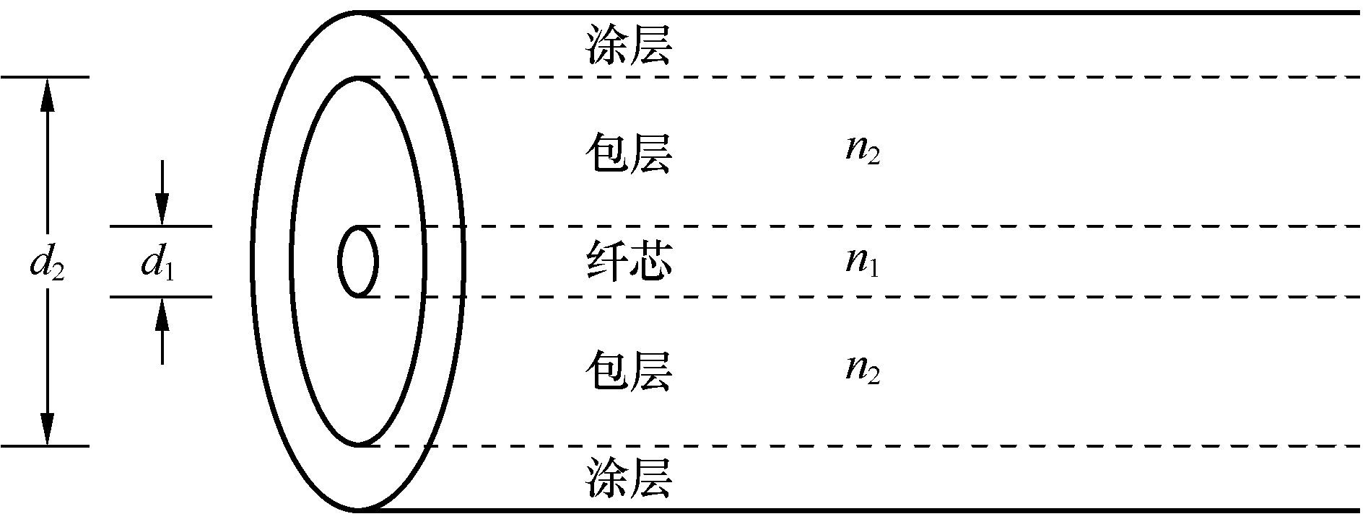
2.1 光纤的结构和分类
2.1.1 光纤的结构
光纤是光导纤维的简称，是一种新的光波导。光纤呈圆柱形，由纤芯、包层和涂覆层3部分组成，如图2-1所示。
图2-1 光纤的结构

Slide 7
2.1 光纤的结构和分类
（1）纤芯：纤芯位于光纤的中心部位。
单模光纤的纤芯为8μm～10μm，多模光纤的纤芯为50, 62.5 μm。
纤芯的成分是高纯度SiO₂，掺有极少量的掺杂剂（如GeO₂，P₂O₅），其作用是适当提高纤芯对光的折射率（n1），用于传输光信号。
（2）包层：包层位于纤芯的周围。
直径d₂=125μm，其成分也是含有极少量掺杂剂的高纯度SiO₂。而掺杂剂（如B₂O₃）的作用则是适当降低包层对光的折射率（n₂），使之略低于纤芯的折射率，即n₁＞n₂，它使得光信号封闭在纤芯中传输。

Slide 8
2.1 光纤的结构和分类
（3）涂覆层：光纤的最外层为涂覆层，包括一次涂覆层，缓冲层和二次涂覆层。
一次涂覆层一般使用丙烯酸酯、有机硅或硅橡胶材料；
缓冲层一般为性能良好的填充油膏；
二次涂覆层一般多用聚丙烯或尼龙等高聚物。
涂覆的作用是保护光纤不受水汽侵蚀和机械擦伤，同时又增加了光纤的机械强度与可弯曲性，起着延长光纤寿命的作用。涂覆后的光纤其外径约1.5mm。
由纤芯和包层组成的光纤称之为裸纤，它的强度、柔韧性较差，在裸纤从高温炉拉出后2秒内进行涂覆，经过涂覆后的光纤才能制成光缆，满足通信传输的要求。

Slide 9
2.1 光纤的结构和分类
2.1.2 光纤的分类
1．按传输波长分类
短波长光纤的波长为0.85μm（0.8～0.9μm）。
长波长光纤的波长为1.3～1.6μm，主要有1.31μm和1.55μm两个窗口。
波长为0.85μm的多模光纤主要用于短距离市话中继线路或专用通信网等线路。
长波长光纤主要用于干线传输。

Slide 10
2.1 光纤的结构和分类
2．按折射率分布分类
有阶跃折射率光纤和渐变折射率光纤。
常用光纤结构及传输情况如图2-2所示。
阶跃型多模光纤（Step-Index Fiber，SIF）
渐变型多模光纤（Graded-Index Fiber，GIF）
单模光纤（Single-Mode Fiber，SMF）

Slide 11
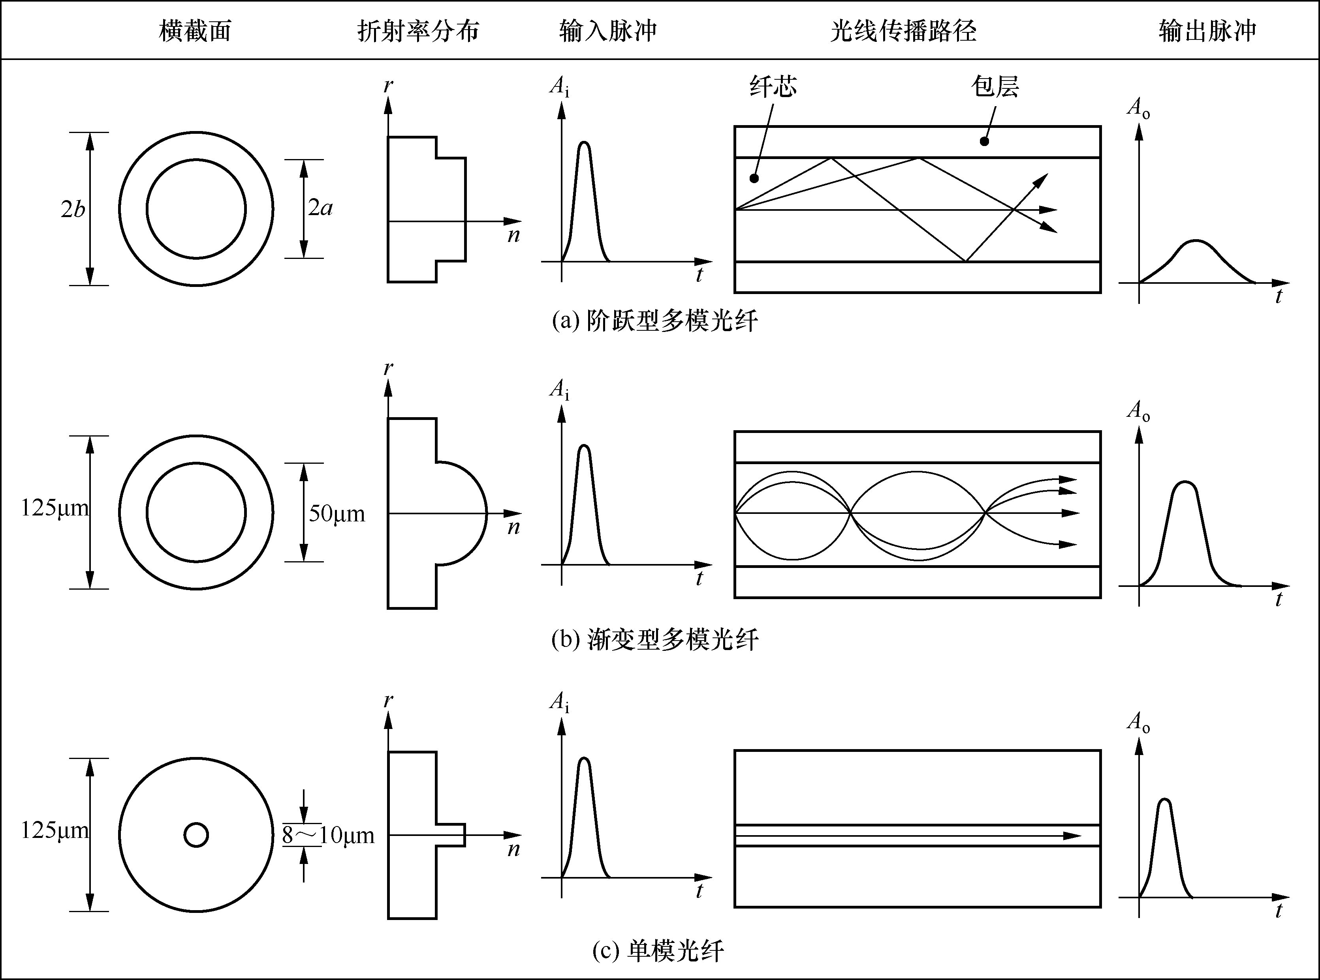
2.1 光纤的结构和分类
图2-2 三种基本类型的光纤

Slide 12
2.1 光纤的结构和分类
3．按套塑结构分类
紧套光纤就是在一次涂覆的光纤上再紧紧地套上一层尼龙或聚乙烯等塑料套管，光纤在套管内不能自由活动。
松套光纤，就是在光纤涂覆层外面再套上一层塑料套管，光纤可以在套管中自由活动。

Slide 13
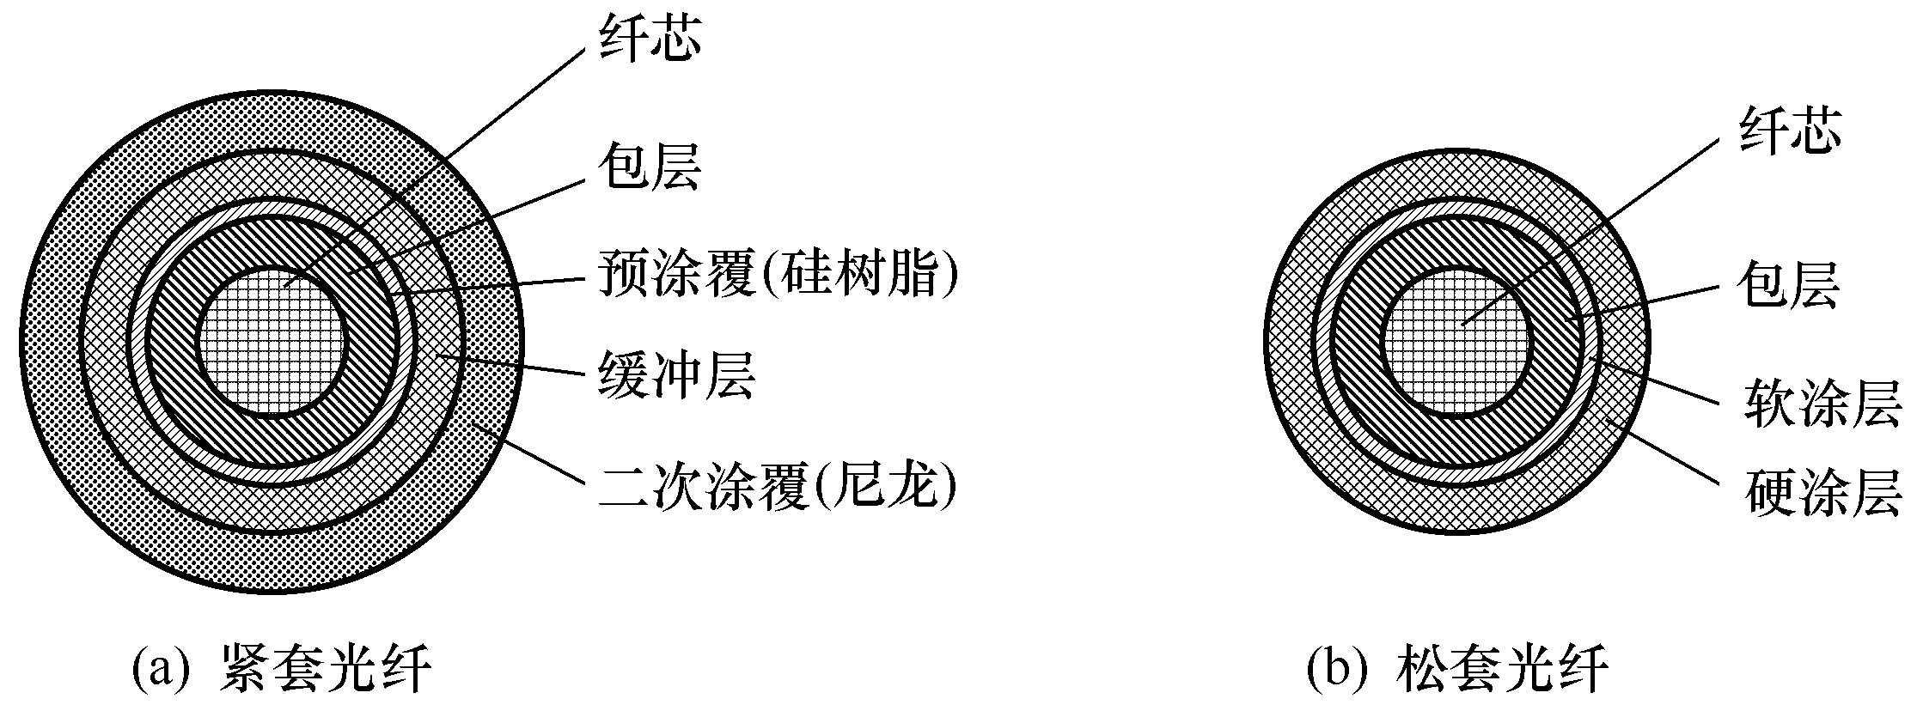
2.1 光纤的结构和分类
图2-3 套塑光纤结构

Slide 14
2.1 光纤的结构和分类
4．按传输模式分类
（1）多模光纤
光纤中传输多种模式时，这种光纤被称为多模光纤。由于多模光纤的纤芯直径较粗，既可以采用阶跃折射率分布，也可以采用渐变折射率分布，目前多采用后者。
（2）单模光纤
光纤中只传输一种模式（基模），其余的高次模全部截止，这种光纤被称为单模光纤。

Slide 15
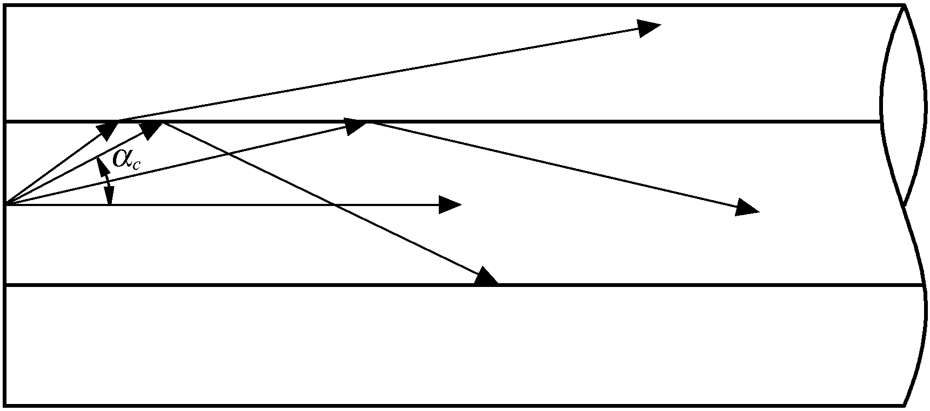
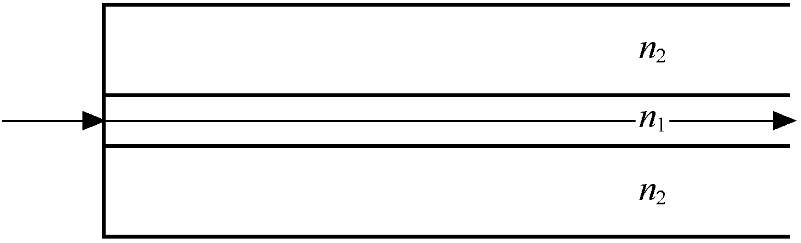
2.1 光纤的结构和分类
图2-4 光在阶跃折射率光纤中的传播
图2-5 光在单模光纤中的传播轨迹

Slide 16
2.1 光纤的结构和分类
5．按光纤的材料分类
（1）石英玻璃光纤：以二氧化硅为主要材料，适当添加改变折射率的材料制成。这种类型的光纤耐火性能高，损耗低，是目前应用最广泛的光纤。
（2）多组分玻璃光纤：由二氧化硅、氧化钠、氧化钙等多组分玻璃材料组成。这种类型的光纤损耗较低，但可靠性较差。
（3）石英芯塑料包层光纤：纤芯材料是石英，包层用硅树脂。
（4）塑料光纤：纤芯和包层均由塑料制成。这种类型的光纤价格便宜，但损耗较大，可靠性不高。

Slide 17
2.1 光纤的结构和分类
6．单模光纤的分类
ITU-T建议规范了G.652、G.653、G.654和G.655四种单模光纤，下面分别予以介绍。
（1）G.652光纤
G.652光纤，也称标准单模光纤（SMF），是指色散零点（即色散为零的波长）在1 310nm附近的光纤。其特点是当工作波长在1 310nm时，光纤色散很小，系统的传输距离只受光纤损耗的限制。但这种光纤在1 310nm波段的损耗较大，为0.3～0.4dB/km，典型值0.35dB/km；在1 550nm波段的损耗较小，为0.17～0.25dB/km，典型值0.20dB/km。色散在1 310nm波段为3.5ps/(nm· km)，在1 550nm波段的色散较大，一般为17～20ps/(nm· km)。

Slide 18
2.1 光纤的结构和分类
（2）G.653光纤
G.653光纤也称色散位移光纤（DSF），是指色散零点在1 550nm附近的光纤。这种光纤是通过改变折射率的分布将1 310nm附近的零色散点拉移到1 550nm附近，从而使光纤的低损耗窗口与零色散窗口重合的一种光纤。
但是这种色散位移光纤在1 550nm色散为零，不利于多信道的WDM传输，用的信道较多时，信道间距变小，就会产生四波混频（FWM），导致信道间发生串扰，因此，WDM系统一般不使用色散位移光纤。

Slide 19
2.1 光纤的结构和分类
（3）G.654光纤
G.654光纤是截止波长移位单模光纤。G.654光纤的设计重点是降低1 550nm波段的衰减，一般为0.15～0.19dB/km，典型值为0.185dB/km，其零色散点仍然在1 310nm附近，但在1 550nm窗口的色散较高，可达18ps/(nm·km)。
G.654光纤主要应用于需要很长再生段距离的海底光缆通信。

Slide 20
2.1 光纤的结构和分类
（4）G.655光纤
由于色散位移光纤（G.653）的色散零点在1 550nm附近，WDM系统在零色散波长处工作很容易引起四波混频效应，导致信道间发生串扰，不利于WDM系统工作。为了避免该效应，零色散波长不在1 550nm，而是在1 525nm或1 585nm处，这种光纤就是非零色散位移光纤（NZDSF）。
G.655非零色散位移光纤的衰减一般在0.19～0.25dB/km，在1 530～1 565nm波段的色散为1～6ps/(nm·km)，色散较小，避开了零色散区，既抑制了四波混频，可采用WDM扩容，也可以开通高速系统。

Slide 21
2.1 光纤的结构和分类
由于ITU-T建议中只要求了色散的绝对值，对于它的正负没有要求，因而G.655光纤的工作区色散可以为正也可以为负，当零色散点位于短波长区时，工作区色散为正，当零色散点位于长波长区时，工作区色散为负。
目前，在陆地光纤通信系统一般采用正色散系数的非零色散位移光纤；海底光缆通信系统一般采用负色散系数的非零色散位移光纤。图2-6所示为几种单模光纤的损耗和色散特性。

Slide 22
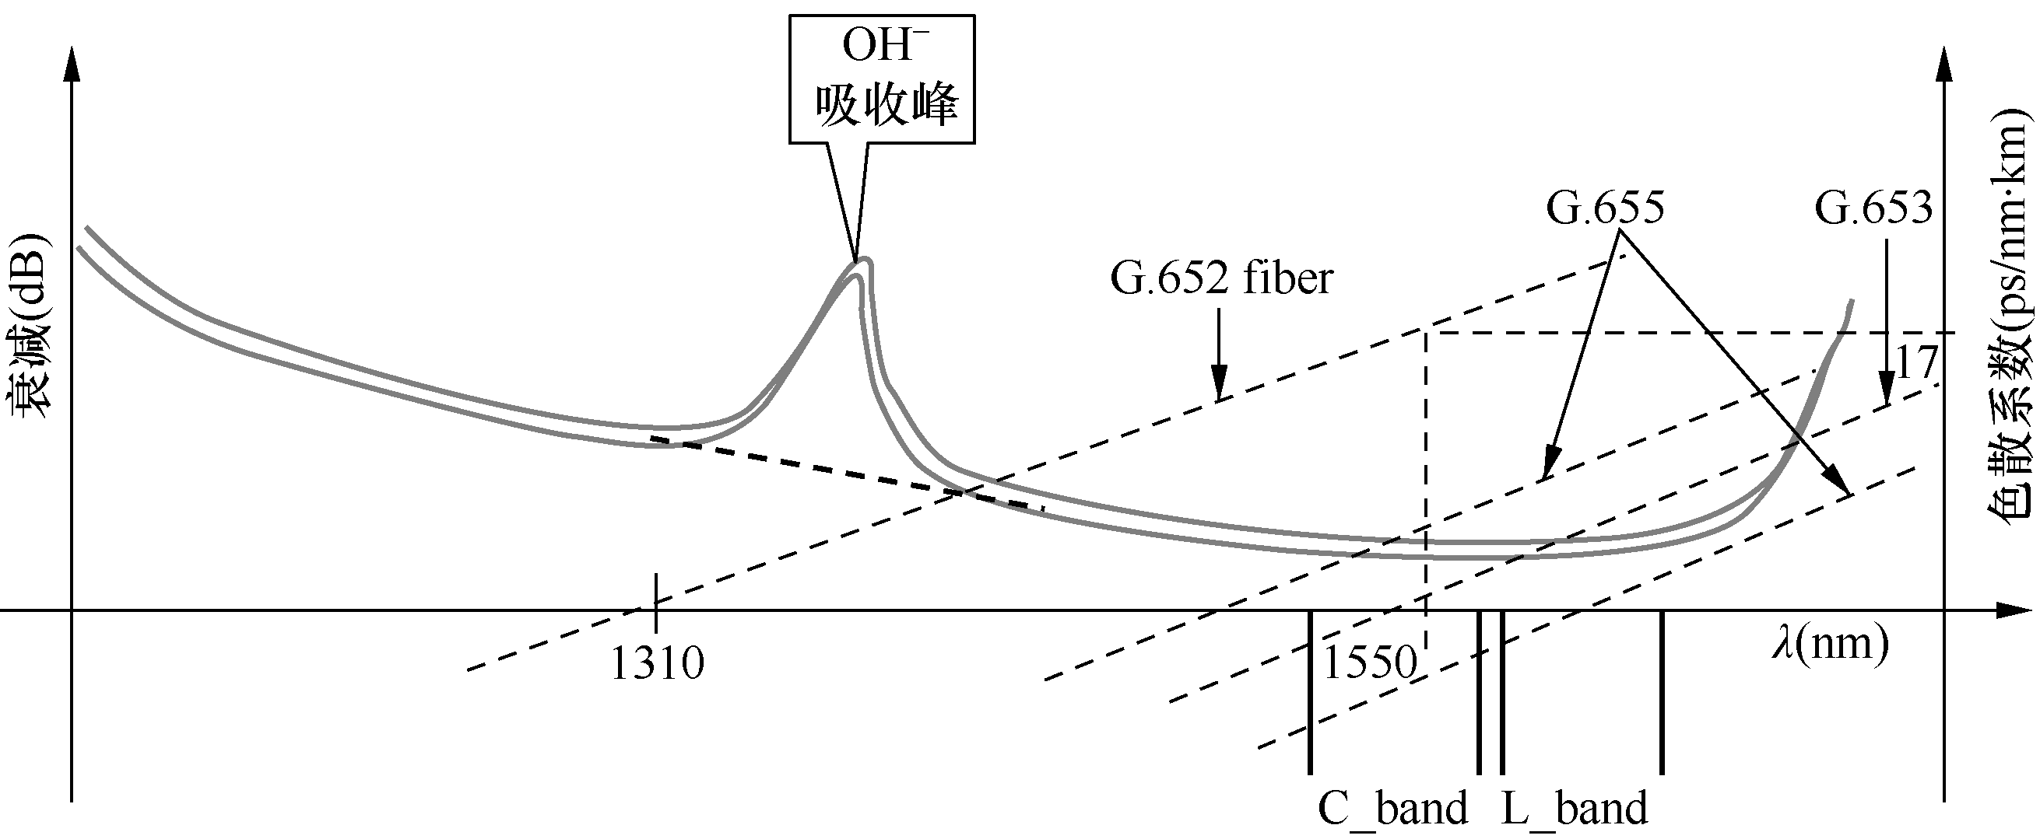
2.1 光纤的结构和分类
图2-6 单模光纤的损耗和色散特性

Slide 23
2.1 光纤的结构和分类
（5）G.656光纤
G.656光纤是一种宽带光传输非零色散位移光纤。
G.656光纤与G.655光纤不同的是：
①具有更宽的工作带宽，即G.655光纤工作带宽为1 530～1 625nm（C+L波段，C波段1 530～1 565nm和L波段1 565～1 625nm），而G.656光纤工作带宽则是1 460～1 625nm（S+C+L波段），将来还可以拓宽超过1 460～1 625nm。
②色散斜率更小（更平坦）能够显著地降低DWDM系统的色散补偿成本。G.656光纤是色散斜率基本为零、工作波长范围覆盖S+C+L波段的宽带光传输的非零色散位移光纤。

Slide 24
2.1 光纤的结构和分类
（6）大有效面积光纤
大有效面积光纤（LEAF）是为了适应更大容量、更长距离的WDM系统的应用而出现，这种光纤的模场直径由普通光纤8.4μm增加到9.6μm，从而使有效面积从55μm2增加到72μm2以上。工作在1 550nm波长，与标准的非零色散位移光纤相比，具有较大的有效面积，因而有较大的功率承受能力，可以更有效地克服非线性影响，适于WDM技术的网络。

Slide 25
2.1 光纤的结构和分类
（7）色散补偿光纤
色散补偿光纤（DCF）是具有大的负色散的光纤。它是针对现已敷设的G.652标准单模光纤而设计的一种新型单模光纤。
标准光纤在1 550nm波长的色散不为零，是正的17～20ps/(nm· km)，并且有正的色散斜率，所以就必须在这些光纤中加接具有负色散的色散补偿光纤，进行色散补偿，以保证光纤线路的总色散值近似为零，从而实现高速度、大容量、长距离的通信。

Slide 26
2.1 光纤的结构和分类
（8）全波光纤
ITU-T将“全波光纤”定义为G.652c类光纤，全波光纤（AWF）消除了常规光纤在1 385nm附近由于OH离子造成的损耗峰，损耗从原来的2dB/km降到0.3dB/km，这使光纤的损耗在1 310nm～1 600nm都趋于平坦，形象地称为“全波光纤”，也被称作“低水峰光纤”。

Slide 27
2.1 光纤的结构和分类
7．新型光纤
（1）新型多模光纤
适用于万兆以太网的50μm芯径的新型多模光纤，通过对折射率分布曲线的精确控制和消除中心凹陷，50μm芯径多模光纤可以改善光纤传输性能，在850nm波长上可做到支持10Gbit/s网络系统500m以上的传输距离。

Slide 28
2.1 光纤的结构和分类
（2）新型单模光纤
① 塑料光纤（POF）。POF是用一种透光聚合物制成的光纤，优点是其芯径大、制造简单、连接方便、光源便宜。
一般在局域网工程中应用的POF是以全氟化的聚合物为基本组成的氟化塑料光纤。
② 光子晶体光纤（PCF）。光子晶体光纤又称多孔光纤或微结构光纤。PCF是由在纤芯周围沿着轴向规则排列微小空气孔构成，通过这些微小空气孔对光的约束，实现光的传导。

Slide 29
2.2 光纤的导光原理
1．折射和折射率
光线在不同的介质中以不同的速度传播，描述介质的这一特征的参数就是折射率，或称折射指数。如果ν是光在某种介质中的速度，с是光在真空中的速度，那么折射率可由下式确定：
n = c/v
表2-1中给出了一些介质的折射率。
表2-1 不同介质的折射率
材料 | 空气 | 水 | 玻璃 | 石英 | 钻石
折射率 | 1.003 | 1.33 | 1.52～1.89 | 1.43 | 2.42

Slide 30
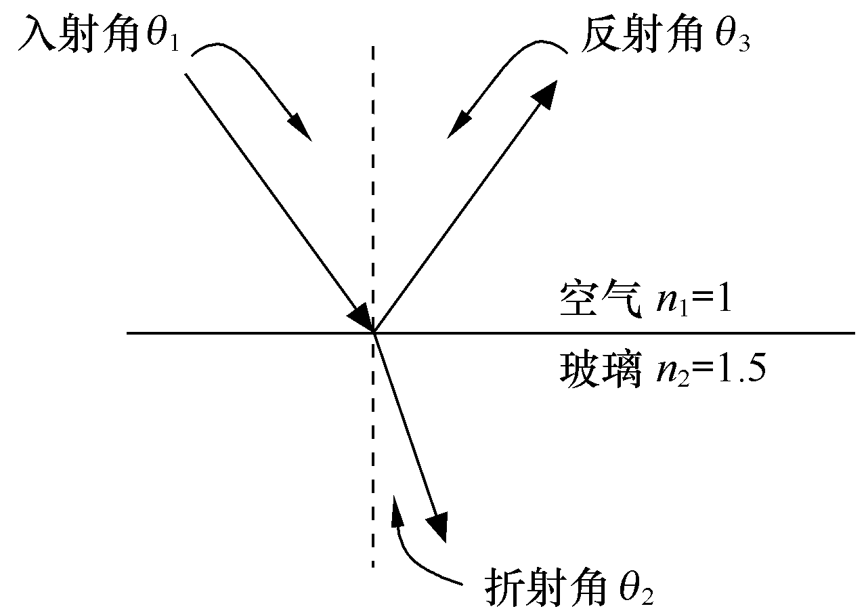
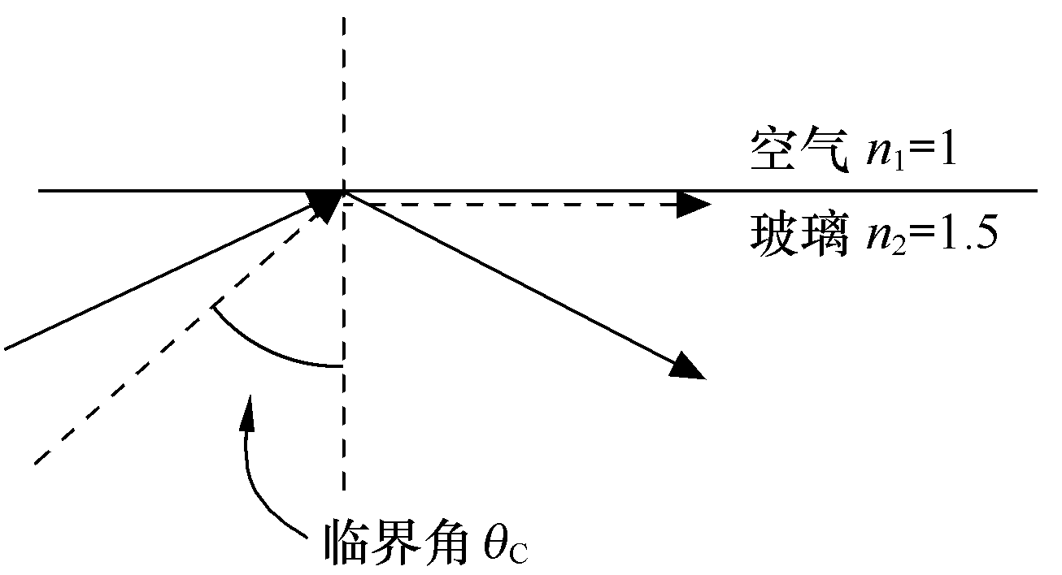
2.2 光纤的导光原理
在折射率为n的介质中，光在真空中的所有特性将发生变化。光传播速度变为c/n，光波长变为λ₀/n（ λ₀表示光在真空中的波长）。
通常，当一条光线照射到两种介质相接的边界时，入射光线分成两束：反射光线和折射光线（如图所示）。
图2-7 光的折射
图2-8 光的全反射

Slide 31
2.2 光纤的导光原理
θ₁是入射角，θ₃是反射角，θ₂是折射角，它们之间的关系由光射入的介质决定。斯涅耳定律给出了定义这些光线方向的规则。
θ₁ = θ₃
n₁sin θ₁ = n₂sin θ₂
当光从折射率较大的介质（如玻璃）进入折射率较小的介质（如空气）时，如图2-10所示，当入射角θ（见图中虚线箭头）达到一定值时，折射角（见图中虚线箭头）等于90°，光不再进入第二种介质（本例中是空气），这时入射角被称为临界角θ_{c}。如果我们继续增加入射角使θ＞ θ_{c} ，所有的光将反射回入射介质（见图中实线箭头）。所有的光都反射回入射介质，这一现象被称为全反射现象。

Slide 32
2.2 光纤的导光原理
2．光的偏振
光属于横波，即光的电磁场振动方向与传播方向垂直。如果光波的振动方向始终不变，只是光波的振幅随相位改变，这样的光称为线偏振光，如图2-9（c）和图2-9（d）所示。
从普通光源发出的光不是偏振光，而是自然光，它具有一切可能的振动方向，对光的传播方向是对称的，即在垂直于传播方向的平面内，无论哪一个方向的振动都不比其他方向占优势，如图2-9（a）所示。
自然光在传播的过程中，由于外界的影响在各个振动方向的光强不相同，某一个振动方向的光强比其他方向占优势，这种光称为部分偏振光，如图2-9（b）所示。

Slide 33
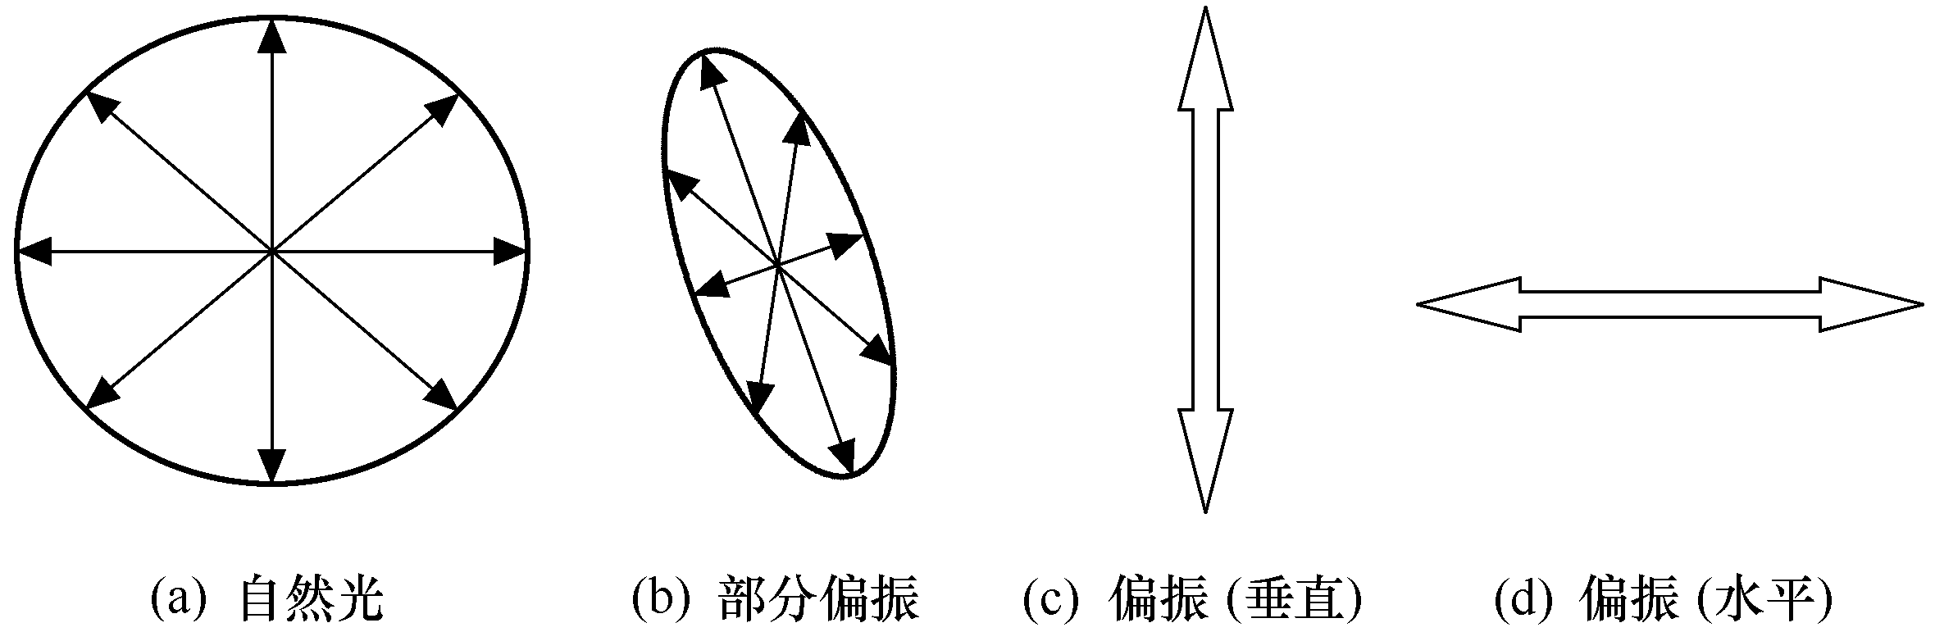
2.2 光纤的导光原理
图2-9 光的偏振
如果对于某一介质的一个特性参数（如折射率、衰减），当其值随输入光信号的偏振方向不同而不同，那么我们称该参数是偏振相关的。

Slide 34
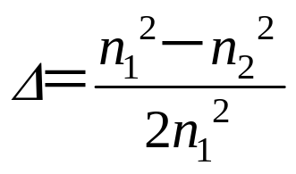
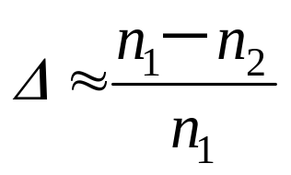
2.2 光纤的导光原理
3．阶跃型光纤光射线的理论分析
（1）相对折射率差
为了让光波在纤芯中传输，纤芯折射率n₁必须大于包层折射率n₂，实际上，纤芯折射率与包层折射率的大小直接影响着光纤的性能。在光纤的分析中，常常用相对折射率差这样一个物理量来表示它们相差的程度，用Δ表示。
（2-3）
当n₁与n₂差别极小，这种光纤称弱导波光纤。目前，实用的光纤通信常为弱导波光纤。其相对折射率差Δ可以近似为
（2-4）

Slide 35
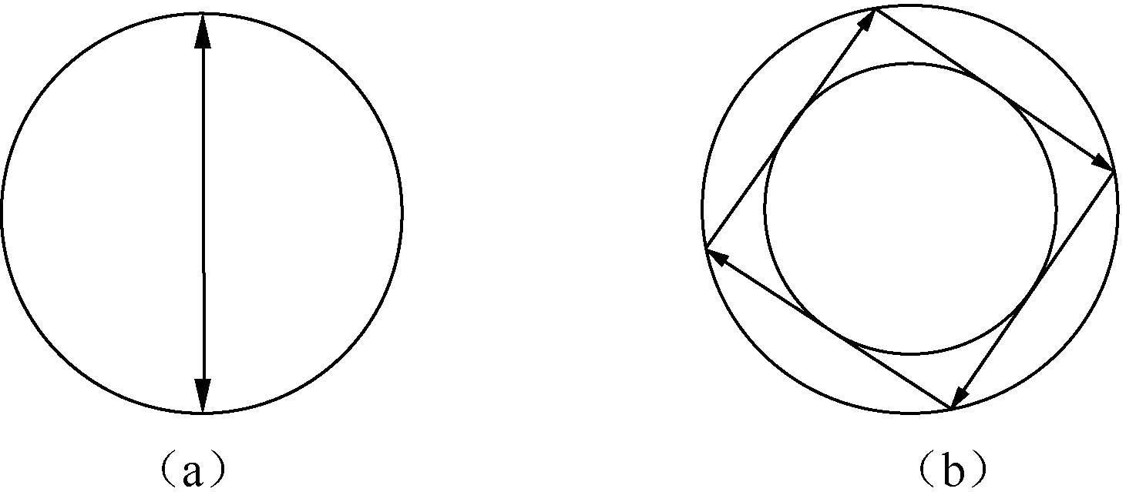
2.2 光纤的导光原理
（2）阶跃型光纤中光射线种类
① 子午射线。通过光纤纤芯的轴线可以作很多平面，这些平面为子午面。如果光射线在光纤中传播的路径始终在一个子午面内，就称为子午射线，简称子午线。
子午射线的特点是光线在一个周期内两次穿越光纤轴心，成为锯齿形波前进，子午线在光纤端面上的投影是一条过轴心的直线，如图2-10（a）所示。
图2-10 阶跃型光纤中的光射线

Slide 36
2.2 光纤的导光原理
② 斜射线。光射线在光纤中传播时，如果传播路径不在同一个子午面内，则称此射线为斜射线。
斜射线是不经过光纤轴线的空间折线，从斜射线在光纤端面上的投影可以看出，斜射线是限制在一定范围内传播的。可以找出与该射线相切的圆柱面，该面被称为焦散面，其在端面上的投影就是射线投影的内切圆，如图2-10（b）所示。
斜射线就是在纤芯包层界面与各自的焦散面之间传输的。
由于斜射线的情况比较复杂，下面只分析阶跃型光纤中的子午线。

Slide 37
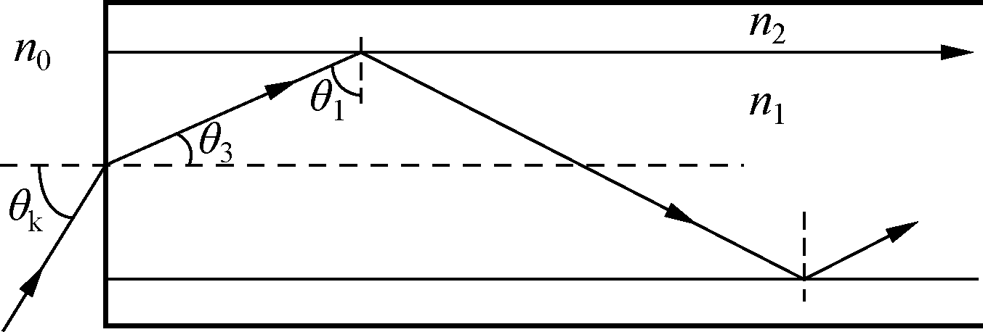
2.2 光纤的导光原理
（3）子午线的分析
什么样的子午线才能在纤芯中形成导波。很明显，必须是能在纤芯与包层界面上产生全反射的子午线才能在纤芯中形成导波，如图2-11所示。
图2-11 阶跃型光纤纵向剖面上的子午线传播

Slide 38


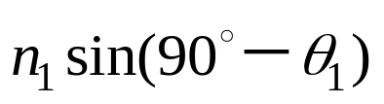
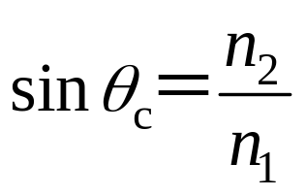
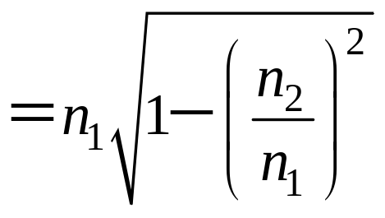
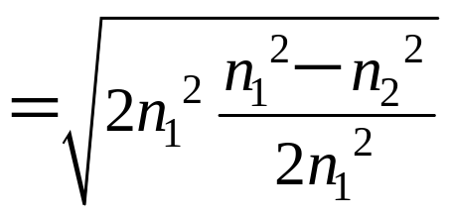
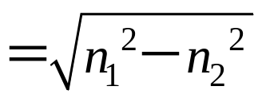
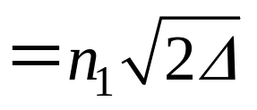
2.2 光纤的导光原理
首先分析光线从空气入射到光纤的情况。
由于空气的折射率和光纤的折射率不同，一条光线射到光纤端面会发生折射。根据图2-11所示，由折射定律可得
为保证光在光纤中的全反射，临界状态为θ₁＝θ_{c}，且
得到 sinθ_{k}＝n₁cosθ₁，（n₀＝1）
＝
＝

Slide 39
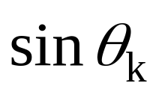
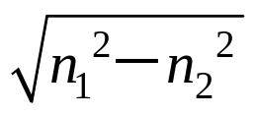
2.2 光纤的导光原理
因此，要想光线在光纤里全反射地进行传输，必须满足 ≤

Slide 40
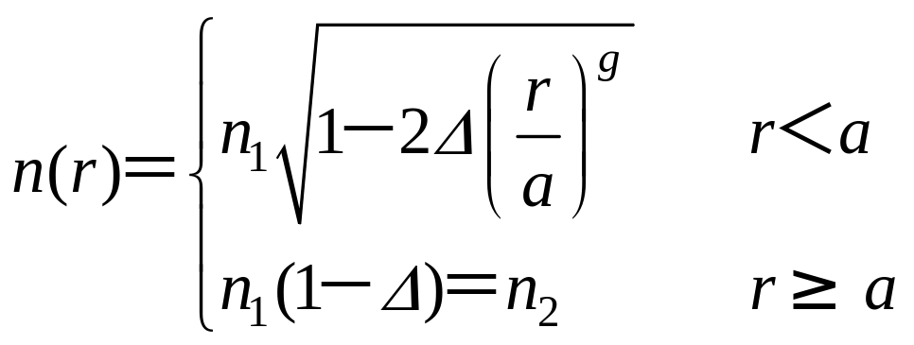
2.2 光纤的导光原理
4．渐变型光纤光射线的理论分析
渐变型多模光纤的折射率在纤芯中连续变化，适当选择折射率的分布形式，可以使不同入射角的光线有大致相同的光程，从而大大减小群时延差。光学特性决定它的折射率分布。渐变型光纤折射率分布的普遍公式为
式中，n₁和n₂分别为纤芯中心和包层的折射率，r和a分别为径向坐标和纤芯半径，Δ＝(n₁－n₂) / n₁为相对折射率差，g为折射率分布指数。
＝

Slide 41
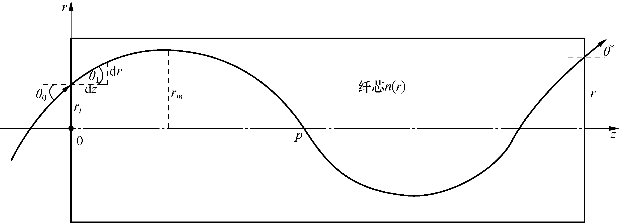
2.2 光纤的导光原理
g→∞，（r/a）→0的极限条件下，表示突变型多模光纤的折射率分布。
g＝2，n(r)按平方律（抛物线）变化，表示常规渐变型多模光纤的折射率分布。具有这种分布的光纤，不同入射角的光线汇聚在中心轴线的一点上，因而脉冲展宽减小。
图2-12 渐变型多模光纤的光线传播原理

Slide 42
2.2 光纤的导光原理
5．光纤中传播的模式
（1）模式的基本概念
模式是指能够独立存在的电磁场的场结构形式。光纤中传播的模式是由于在光纤中传播的光波是由子午射线、斜射线构成的光波，还有由不规则的界面反射来的光波，这些光波在纤芯中互相干涉，在光纤截面上形成各种各样的电磁场结构形式，这就是模式，或简称模。
＝

Slide 43
2.2 光纤的导光原理
（2）各模式的截止频率及截止条件
导波，应限制在纤芯中以纤芯和包层的界面来导行，沿轴线方向传播。
若光导波在芯包界面的入射角等于产生全反射的临界角（θ₁＝θ_{c}），光波的电磁场能量不能有效地封闭在纤芯内，而向包层辐射，此状态称导波截止的临界状态。
若（θ₁＜θ_{c}），光波能量不再有效地沿光纤轴向传播，而出现了辐射模，此状态为导波的截止状态。

Slide 44
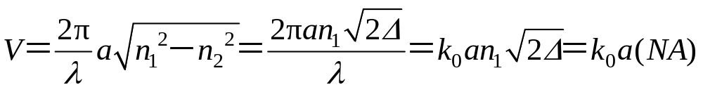
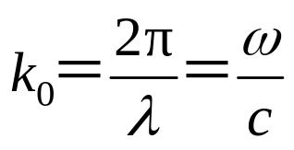
2.2 光纤的导光原理
光纤波导的归一化频率：
式中，a为纤芯半径，λ是传输光波的波长，n₁、n₂分别为纤芯和包层的折射率， 为自由空间平面波的波数。
各模式都有其本身的归一化截止频率，描述了各模式的截止条件，用Vc表示归一化截止频率。导模在光纤中的导行、截止和临界条件为
导行条件：V＞Vc
截止条件：V＜Vc
临界条件：V＝Vc

Slide 45
2.2 光纤的导光原理
表2-2所示为阶跃型光纤常用的LP_{m}，_{n}模的V_{c}值。
由表2-2中看出，LP₀₁模（m＝0、n＝1）的Vc＝0，说明LP01模在任何情况下均可以传输。与LP01模的Vc最邻近的模为LP11模，其Vc＝2.40483，以下依次是LP21、LP02、…，总之模次越高，相应的Vc越大。
保证阶跃型光纤单模传输的条件是
0＜V＜2.405
m n | 0 | 1 | 2
1 | 0 | 2.40483 | 3.83171
2 | 3.83171 | 5.52008 | 7.01559
3 | 7.01559 | 8.65373 | 10.17347

Slide 46
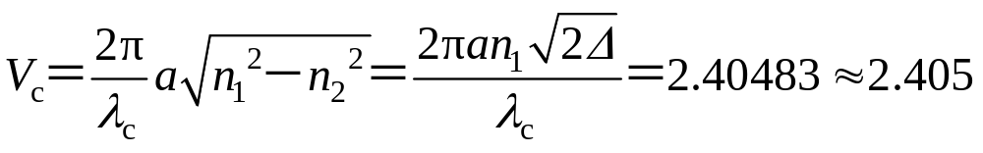
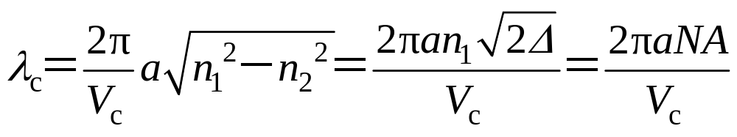
2.2 光纤的导光原理
（3）截止波长
光纤实现单模传输的条件是光纤的归一化频率（V）小于归一化截止频率（Vc≈2.405）。
则
λ_{c}表示次低阶模得以传输的最大波长，称为理论截止波长。若要实现单模传输，则须光纤的工作波长λ＞λ_{c}，从而实现单模传输。

Slide 47
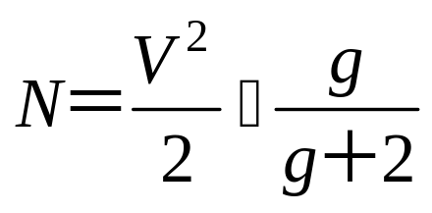
2.2 光纤的导光原理
（4）光纤中传播的模式
当V＞2.405时，阶跃光纤的单模传输条件即被破坏，这样，光纤中可存在多种模式，这种情况称为光纤的多模传输。从理论分析可知，多模光纤允许传输的模式总数由光纤的归一化频率V和折射率分布指数g来决定。
光纤传导模的总数为
g的取值不同，则光纤折射率不同，传输的模数量也就不同。

Slide 48
2.2 光纤的导光原理
6．传输功率的分配与模场直径
模场直径是指描述单模光纤中光能集中程度的参量，模场直径越小，通过光纤横截面的能量密度就越大。当通过光纤的能量密度过大时，会引起光纤的非线性效应，造成光纤通信系统的光信噪比降低，大大影响系统性能。因此，对于传输光纤而言，模场直径（或有效面积）越大越好。
能量在包层中所占比例的大小和该模式的归一化频率V有关。当V远离截止频率越大时，它的能量将越聚集在纤芯中；当V越趋近截止频率Vc时，能量将越跑到包层中。
对于多模光纤来说V比较大。包层中的功率与总功率之比约等于1/V。

Slide 49
2.3 光纤特性
光纤的特性较多，这里介绍光纤的几何特性、光学特性及传输特性（损耗、色散、机械和温度）。
2.3.1 光纤的几何特性
光纤的几何特性与光缆施工有着紧密的关系，光纤的几何参数直接影响到光纤的连接损耗，无论是多模光纤还是单模光纤，都对芯直径、包层直径、纤芯/包层同心度、不圆度和光纤翘曲度提出了严格要求。
1．芯直径
芯直径主要是对多模光纤的要求。ITU-T规定，多模光纤的芯直径为50/62.5±3μm。

Slide 50
2.3 光纤特性
2．包层直径
包层直径指光纤的外径（系石英玻璃光纤），ITU-T规定，多模及单模光纤的包层直径均要求为125±3μm。
目前，光纤生产制造商已将光纤外径规格从125.0±3μm提高到125.0±1μm。
3．纤芯/包层同心度和不圆度
纤芯/包层同心度是指纤芯在光纤内所处的中心程度。
目前光纤制造商已将纤芯/包层同心度从≤0.8μm的规格提高到≤0.5μm的规格。
不圆度包括芯径的不圆度和包层的不圆度。
ITU-T规定，纤芯/包层同心度误差≤6%（单模为＜1.0μm），芯径不圆度≤6%，包层不圆度（包括单模）＜2%。

Slide 51
2.3 光纤特性
4．光纤翘曲度
光纤翘曲度指在特定长度光纤上测量到的弯曲度，可用曲率半径来表示弯曲度。
可以设想将光纤放在一个大平面上并伸出平面一些，伸出部分因光纤属性（非重力）所自然形成的弯曲就是光纤翘曲，光纤翘曲度就是此弯曲的曲率半径。翘曲度（即曲率半径）数值越大，意味着光纤越直。
在包层直径、光纤翘曲度、纤芯/包层同心度这3个光纤几何特性中，纤芯/包层同心度对接续损耗的影响最大，其次就是翘曲度。光纤翘曲度和纤芯/包层同心度共同作用，可以对接续效果造成很大影响。

Slide 52
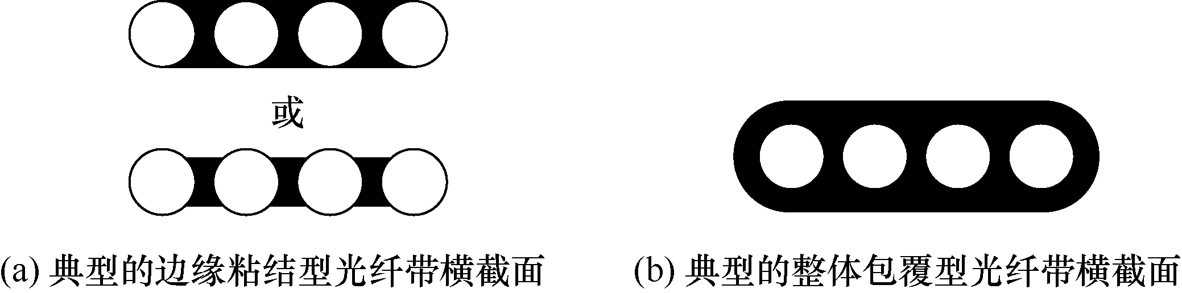
2.3 光纤特性
5．带状光纤的几何特性
光缆网络的迅速发展，使得大芯数光缆被更多地采用，对于大芯数光缆建设，采用带状光缆可以提高施工速度。
带状光纤通常由4、6、8、12、24芯涂覆光纤，采取紫外线固化粘结材料粘结成带状，通过粘结材料把带状光纤组合成阵列排列（如图2-14所示）。接续时一般可以同时一次性完成一个带状光纤的接续。
图2-14 带状光纤截面图

Slide 53
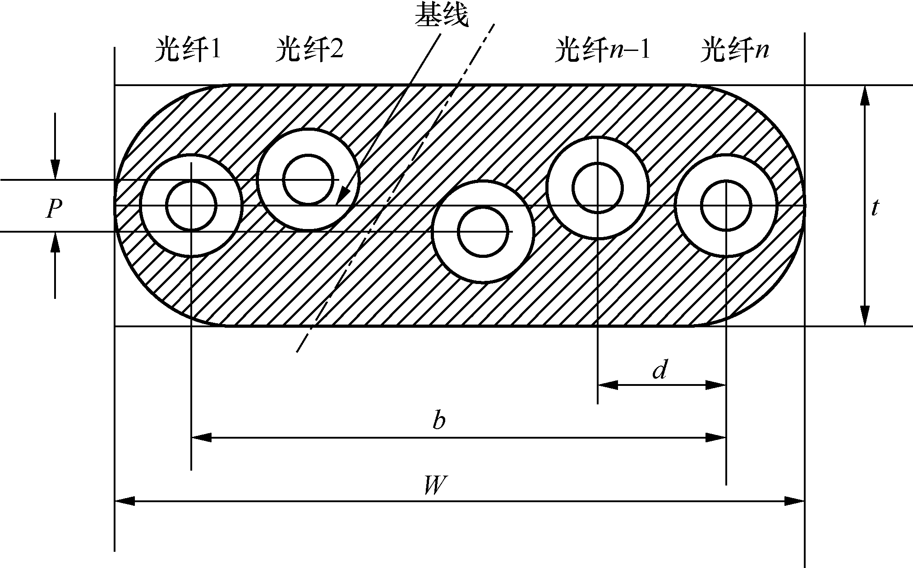
2.3 光纤特性
带状光纤的主要性能指标
（1）几何参数
带状光纤的的几何参数如图2-15所示。
图2-15 几何参数示意

Slide 54
2.3 光纤特性
（2）标识
12芯带状光纤全色谱标识规则如表2-4所示。光纤涂覆表面应着色，其颜色不褪色，不迁移，光纤带层叠体中各光纤带的识别应采用在各光纤带上印字方式进行识别，字迹应明显、清晰和牢固。印字相对距离为15～20cm。
序 号 | 1 | 2 | 3 | 4 | 5 | 6 | 7 | 8 | 9 | 10 | 11 | 12
色 谱 | 蓝 | 桔 | 绿 | 棕 | 灰 | 白 | 红 | 黑 | 黄 | 紫 | 粉红 | 天蓝

Slide 55
2.3 光纤特性
（3）可分离性
光纤带结构应允许光纤能从带中分离出来，分成若干根光纤的子单元或单根的光纤，并且满足如下要求：
① 不使用特殊工具或器械就能完成分离。撕开时所需的力应不超过4.4N；
② 光纤分离过程不应对光纤的光学及机械性能造成永久性的损害；
③ 对光纤着色层无损害，在任意一段2.5cm长度的光纤上应留有足够的色标，以便光纤带中光纤能够相互区别。
（4）接续
带状光纤的护层剥离工具为电加热剥除器，使用不同芯数匹配夹具的专用带状熔接机，热熔加强保护管也是特制的。

Slide 56
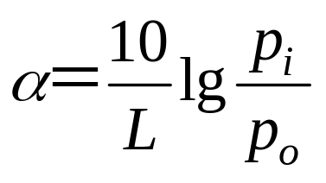
2.3 光纤特性
2.3.2 光纤的传输特性
光纤的传输特性主要是指光纤的损耗特性、色散特性和光纤的非线性效应 。
1．光纤的损耗特性
光波在光纤中传输，随着传输距离的增加，而光功率强度逐渐减弱，光纤对光波产生衰减作用，称为光纤的损耗（或衰减）。
损耗一般用损耗（衰减）系数α 表示，是指光在单位长度光纤中传输时的衰耗量。其表达式为
dB/km

Slide 57
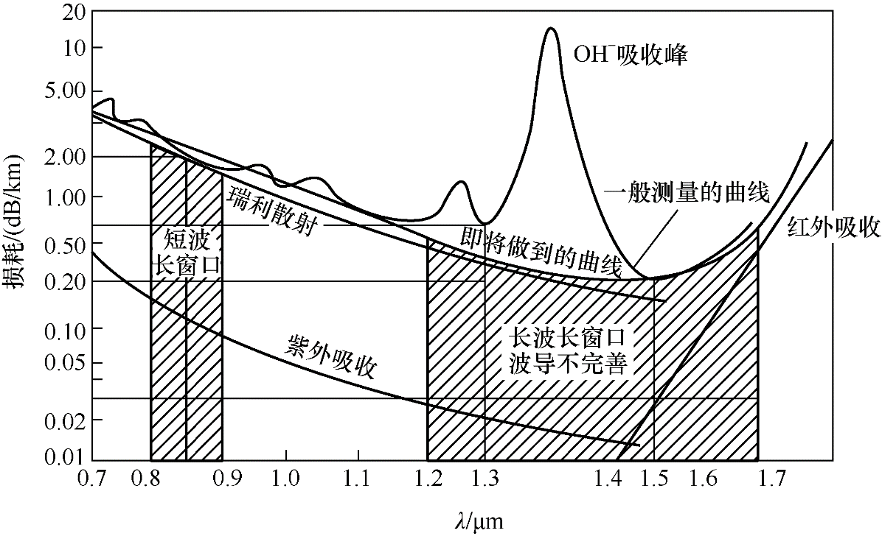
2.3 光纤特性
光纤损耗的大小与波长有密切的关系。单模光纤中有两个低损耗区域，分别在1 310nm和1 550nm附近。
光纤的损耗特性产生的原因有很多，主要有吸收损耗、散射损耗和其他损耗。光纤的损耗特性如图2-16所示。
图2-16 光纤的总损耗谱

Slide 58
2.3 光纤特性
（1）吸收损耗
光纤吸收损耗是制造光纤的材料本身造成的损耗，包括紫外吸收、红外吸收和杂质吸收。
① 红外和紫外吸收损耗
光纤材料组成的原子系统中，一些处于低能级状态的电子会吸收光波能量而跃迁到高能级状态，这种吸收的中心波长在紫外的0.16µm处，吸收峰很强，其尾巴延伸到光纤通信波段。
在红外波段，吸收带损耗在9.1µm、12.5µm及21µm处峰值可达10dB/km以上。红外吸收带的带尾也向光纤通信波段延伸，但其影响小于紫外吸收带。

Slide 59
2.3 光纤特性
② 氢氧根离子（OH−）吸收损耗
在光纤的传输频带内产生一系列的吸收峰，在峰之间的低损耗区构成了光纤通信的3个传输窗口。目前，由于工艺的改进，降低了氢氧根离子（OH−）的浓度，这些吸收峰的影响已很小。
③ 杂质吸收损耗
光纤材料中的金属杂质造成损耗。现在由于工艺的改进，使这些杂质的含量低于10⁻⁹以下，因此它们的影响已很小。

Slide 60
2.3 光纤特性
（2）散射损耗
散射损耗是指在光纤中传输的一部分光由于散射而改变传输方向，从而使一部分光不能到达收端所产生的损耗。主要包含瑞利散射损耗、结构不完善引起的散射损耗（波导散射损耗）和非线性散射损耗。
① 瑞利散射损耗
由于材料的不均匀使光信号向四面八方散射而引起的损耗称为瑞利散射损耗。瑞利散射的大小与光波长的4次方成反比。因此，对短波长窗口的影响较大。

Slide 61
2.3 光纤特性
② 波导散射损耗
在光纤制造过程中，由于工艺、技术问题以及一些随机因素，可能造成光纤结构上的缺陷，当光线通过这样的光纤时，将引起光的散射，产生散射性损耗。这种散射损耗与波长无关，要降低这种损耗，就要提高光纤制造工艺。目前，可将损耗做到0.02～0.2dB/km。
③ 非线性效应散射损耗
非线性散射损耗是当光强度大到一定程度时，产生非线性喇曼散射和布里渊散射，使输入光信号的能量部分转移到新的频率成分上而形成损耗。因此，非线性散射损耗是随光波频率变化的。在常规光纤中由于半导体激光器发送光功率较小，该损耗可忽略。但在WDM系统中，由于总功率很大，就必须考虑其影响。

Slide 62
2.3 光纤特性
（3）其他损耗
① 弯曲损耗
光纤的弯曲会引起辐射损耗。光纤的弯曲有两种形式：
一种是曲率半径比光纤的直径大得多的弯曲，我们习惯称为弯曲或宏弯，在光缆的生产、接续和施工过程中，不可避免地出现弯曲。
另一种是光纤轴线产生微米级的弯曲，这种高频弯曲习惯称为微弯。微弯是由于光纤成缆时产生不均匀的侧压力，导致纤芯与包层的界面出现局部凹凸引起。
② 连接损耗
连接损耗是由于进行光纤接续时端面不平整或光纤位置未对准等原因造成接头处出现损耗。
③ 耦合损耗：光器件与光纤之间的耦合产生的损耗。

Slide 63
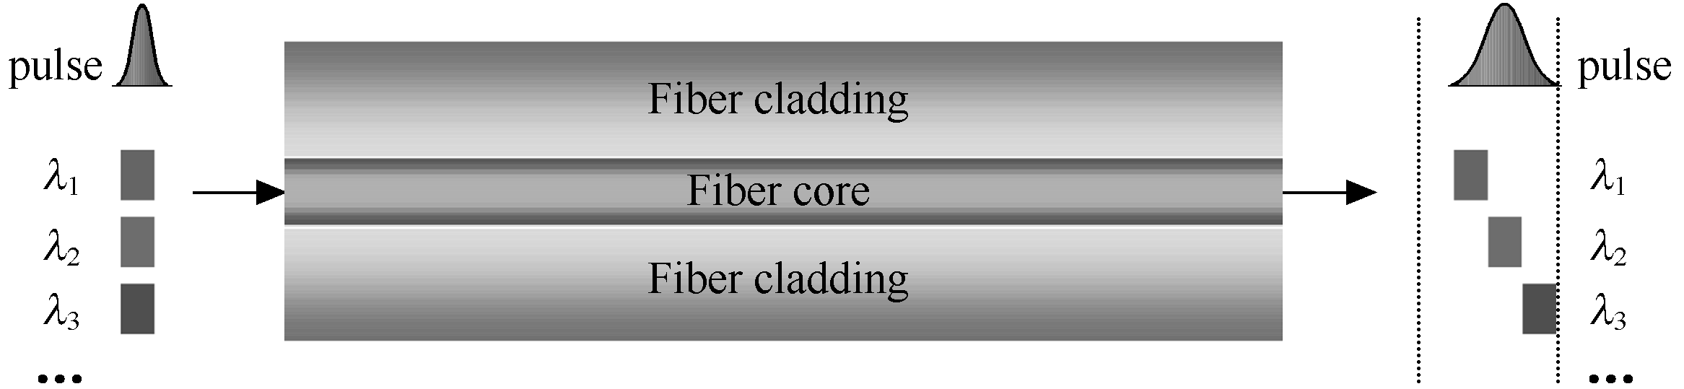
2.3 光纤特性
2．光纤的色散特性
光脉冲中的不同频率或模式在光纤中的群速度不同，因而这些频率成分和模式到达光纤终端有先有后，使得光脉冲发生展宽，这就是光纤的色散，如图2-17所示。色散一般用时延差来表示，所谓时延差，是指不同频率的信号成分传输同样的距离所需要的时间之差。光纤中的色散可分为模式色散、色度色散、偏振模色散。
图2-17 色散引起的脉冲展宽示意图

Slide 64
2.3 光纤特性
（1）模式色散
对于多模光纤中不同模式的光束有不同的群速度，在传输过程中，不同模式的光束的时间延迟不同而产生的色散，称模式色散。模式色散主要存在于多模光纤中，单模光纤无模式色散。
（2）色度色散
由于光源的不同频率（或波长）成分具有不同的群速度，在传输过程中，不同频率的光束的时间延迟不同而产生色散称为色度色散。色度色散包括材料色散和波导色散。
① 材料色散
含有不同波长的光脉冲通过光纤传输时，不同波长的电磁波会导致光纤材料折射率不同，因而传播速率不同，引起脉冲展宽，导致色散。

Slide 65
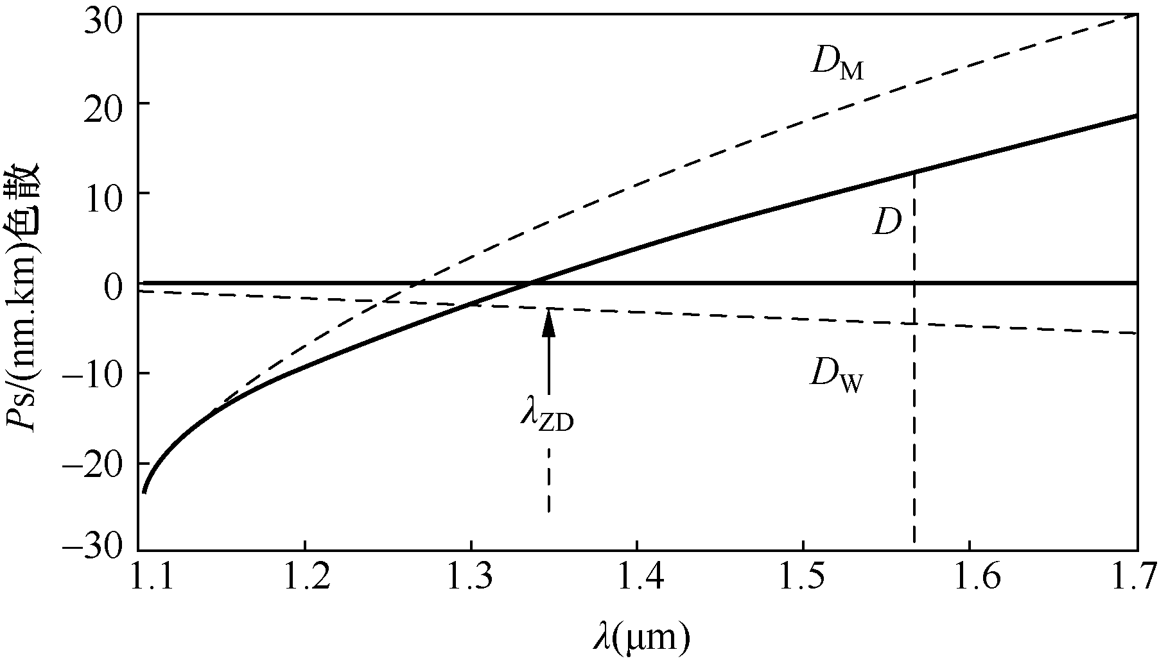
2.3 光纤特性
② 波导色散
波导色散又称结构色散。它是由光纤的几何结构决定的色散。
材料色散（DM）和波导色散（DW）两个色散值在1 310nm处基本相互抵消，色散值接近于零，称之为零色散波长，如图2-18所示。
图2-18 普通单模光纤的色度色散

Slide 66
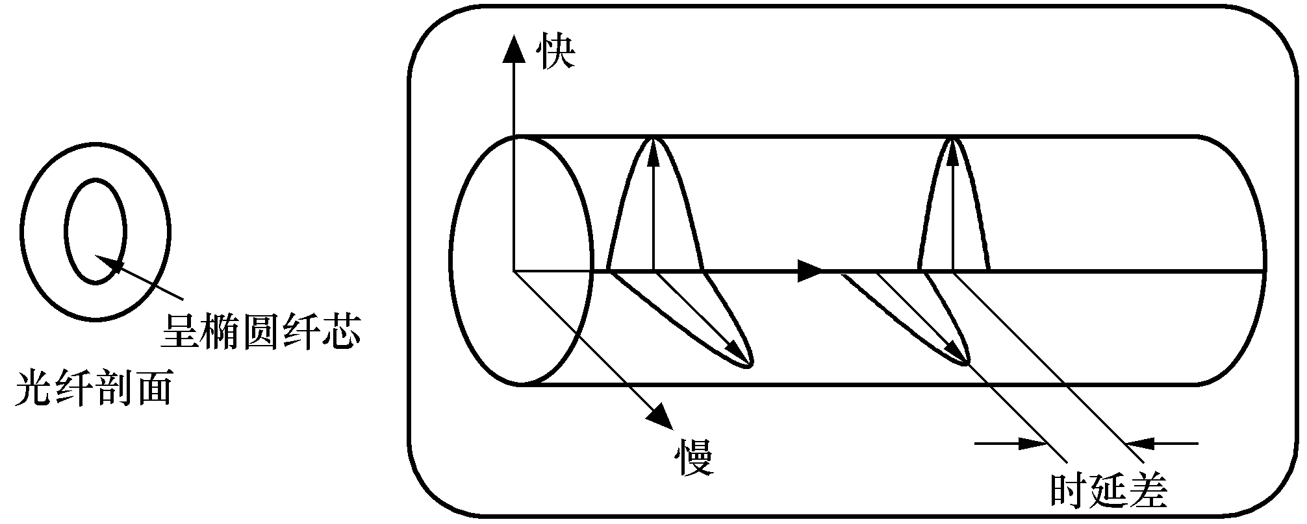
2.3 光纤特性
（3）偏振模色散（PMD）
光信号的两个正交偏振态在光纤中有不同的传播速度而引起的色散称偏振模色散（PMD），它也是光纤的重要参数之一。
图2-19 偏振模色散

Slide 67
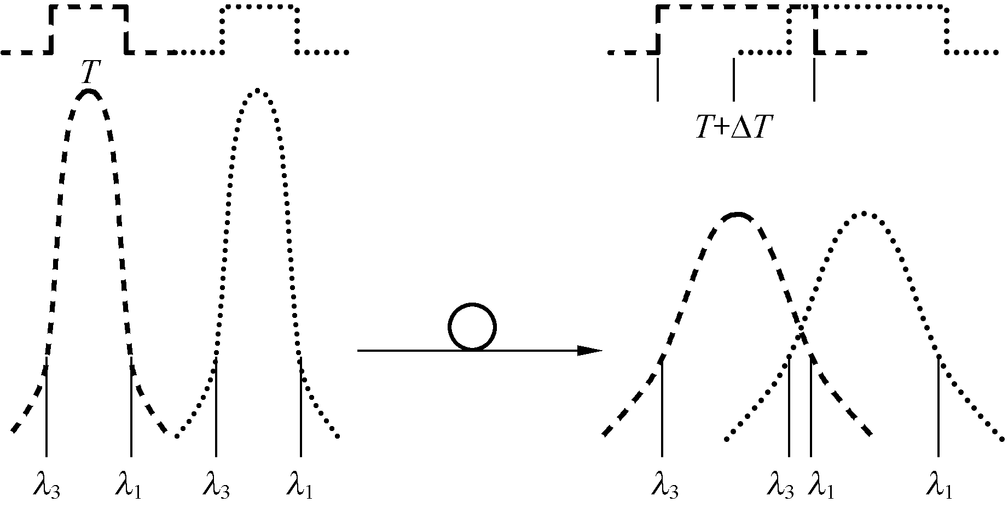
2.3 光纤特性
（4）码间干扰
色散将导致码间干扰，由于各波长成分到达的时间先后不一致，因而使得光脉冲加长了（T→T＋ΔT），引起脉冲展宽。光脉冲传输的距离越远，脉冲展宽越严重。
图2-20 码间干扰

Slide 68
2.3 光纤特性
2.3.3 光纤的机械特性
（1）光纤的抗拉强度
光纤的抗拉强度很大程度上反映了光纤的制造水平。实用化光纤的抗拉强度，要求≥240g拉力。目前商品化光纤的抗拉强度已达到432g拉力，国内用于工程的光纤，一般都大于400g拉力，国外较好的光纤在700g拉力以上，用于海底光缆的光纤强度还要高一些。
影响光纤抗拉强度的主要因素是光纤制造材料和制造工艺。如预制棒的质量，拉丝炉的加温质量和环境污染、涂覆技术、光纤拉丝、复绕、套塑等工艺过程都对抗拉强度有影响。当然，光纤在成缆以及安装使用中存在过大的残余应力，也会影响光纤的抗拉强度。

Slide 69
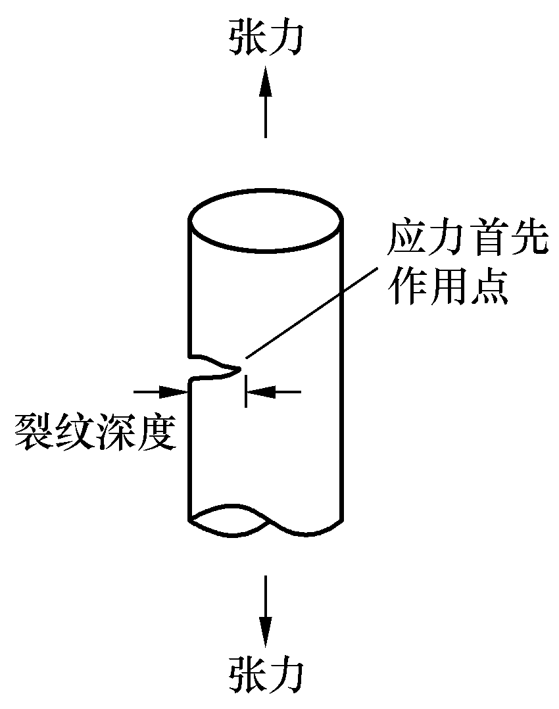
2.3 光纤特性
（2）光纤断裂分析
存在气泡、杂物的光纤，会在一定张力下断裂，但多数是于光纤表面有一定程度的损伤，当光纤受到一定的张力时，应力首先集中于有微裂纹的地方（最薄弱点），如果超过该部位容许应力时，则立即断裂，如图2-21所示。光纤制造过程中利用此现象进行强度筛选，即光纤拉丝、复绕和套塑过程中用0.5%应力进行筛选，凡合格的为成品，其标称抗拉强度≥432g。
图2-21 光纤断裂和应力关系

Slide 70
2.3 光纤特性
（3）光纤的寿命
光纤的寿命，习惯称使用寿命，当光纤损耗加大以致系统开通困难时，称其已达到了使用寿命。从机械性能讲，寿命指断裂寿命。
由于光纤的脆性，使表面不同程度存在微裂纹，这些微裂纹便决定了光纤寿命，当长期应力作用于裂纹处，使伤痕达到断裂应力时，光纤即断裂，因此光纤的断裂寿命由达到断裂时的时间确定。

Slide 71
2.3 光纤特性
（4）光纤的机械可靠性
为了提高光纤的机械可靠性，在光纤的外包层中掺入二氧化钛。掺钛光纤与二氧化硅光纤相比，掺钛光纤可多承受10kpsi（40%）的应力，从而可以增加网络的寿命。

Slide 72
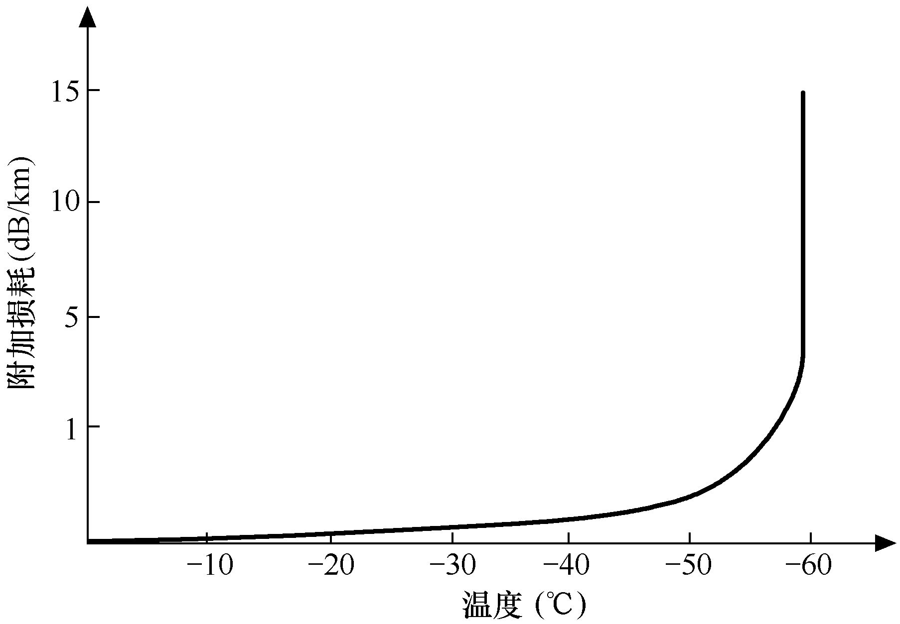
2.3 光纤特性
2.3.4 光纤的温度特性
光纤的温度特性，是指在高、低温条件下对光纤损耗的影响，一般是损耗增大。
目前，光纤的低温特性已普遍达到较好水平，一般在−20℃时，损耗增加在0.1dB/km以下，优质光纤在0.055dB/km以下。
图2-19 光纤低温特性曲线

Slide 73
2.4 光缆的结构和种类
2.4.1 光缆的结构
在实际应用中，都是将光纤制成不同结构形式的光缆。
1．光缆的结构
光缆，是以一根或多根光纤或光纤束制成符合光学、机械和环境特性的结构，它由缆芯、护层和加强芯组成。
（1）缆芯
将套塑后且满足机械强度要求的单根或多根光纤纤芯以不同的形式组合起来，就组成了缆芯，有单芯缆和多芯缆两种。单芯缆由单根光纤芯线组成，多芯缆由多根光纤芯线组成，它又可分为带状结构和单位式结构。

Slide 74
2.4 光缆的结构和种类
（2）加强芯
加强芯主要承受敷设安装时所加的外力。
（3）护层
光缆的护层主要是对已成缆的光纤芯线起保护作用，避免受外界机械力和环境损坏。
要求护层具有耐压力、防潮、温度特性好、重量轻、耐化学浸蚀和阻燃等特点。
光缆的护层可分为内护层和外护层。内护层一般采用聚乙烯或聚氯乙烯等；外护层可根据敷设条件而定，采用铝带和聚乙烯组成的LAP外护套加钢丝铠装等。

Slide 75
2.4 光缆的结构和种类
（4）其他部件
① 阻水油膏：为了防止水和潮气渗入光缆，需要往松套管内纵向注入纤用阻水油膏，并沿缆芯纵向的其他空隙填充缆用阻水油膏。
② 聚酯带：聚酯带在光缆中用作包扎材料，具有良好的耐热性、化学稳定性和抗拉强度，并具有收缩率小、尺寸稳定性好、低温柔性好等特点。

Slide 76
2.4 光缆的结构和种类
2．各种典型结构的光缆
（1）层绞式结构光缆
把经过套塑的光纤绕在加强芯周围绞合而构成。层绞式结构光缆类似传统的电缆结构，故又称之为古典光缆。
它属于中心构件配置方式，中心增强构件采用塑料被覆的多股绞合或实心钢丝和纤维增强塑料两种增强件。 层绞式结构光缆是由紧套或松套光纤扭绞在中心增强件周围，用包带方法固定，然后根据管道、架空或直埋等不同敷设要求，用PVC（聚氯乙烯）或Al-PE（铅-聚乙烯）粘接护层作外护层，埋式光缆还增加皱纹钢带或钢丝铠装层。
图2-23～图2-27所示是目前在市话中继和长途线路上采用的几种层绞式结构光缆的示意图（截面）。

Slide 77
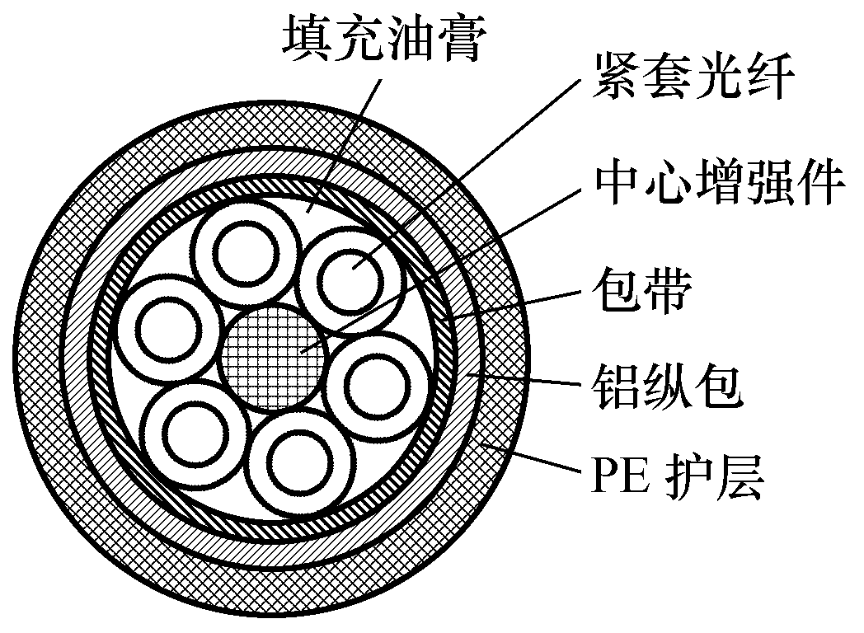
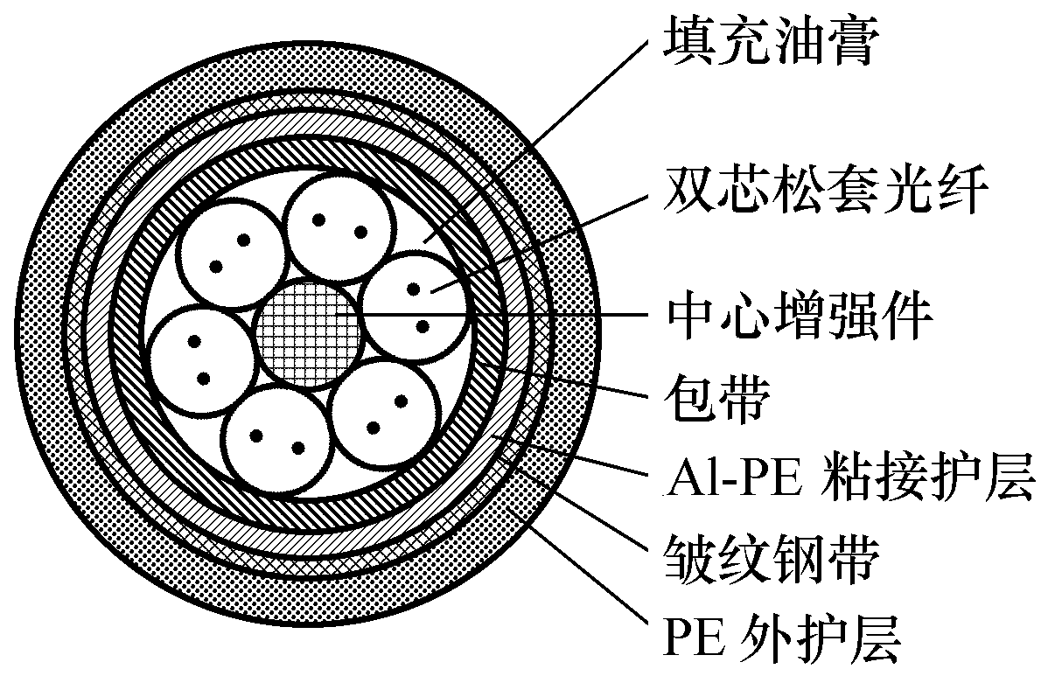
2.4 光缆的结构和种类
图2-23 6芯紧套层绞式光缆
图2-24 12芯松套层绞式直埋光缆

Slide 78
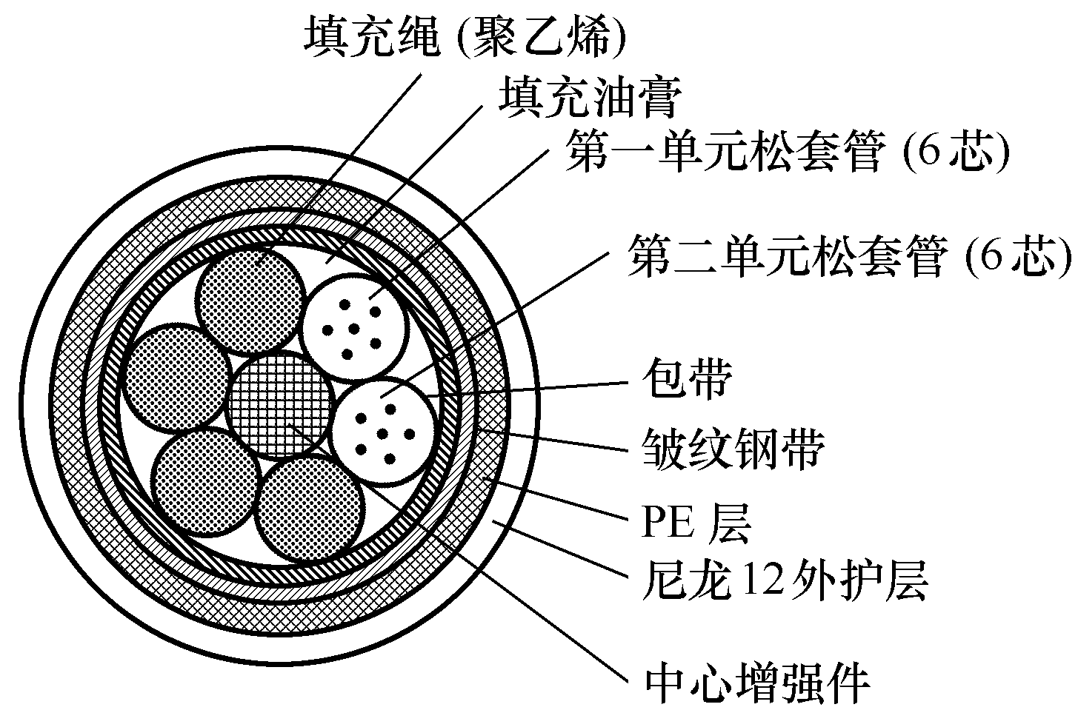
2.4 光缆的结构和种类
图2-25 12芯松套层绞式直埋防蚁光缆

Slide 79
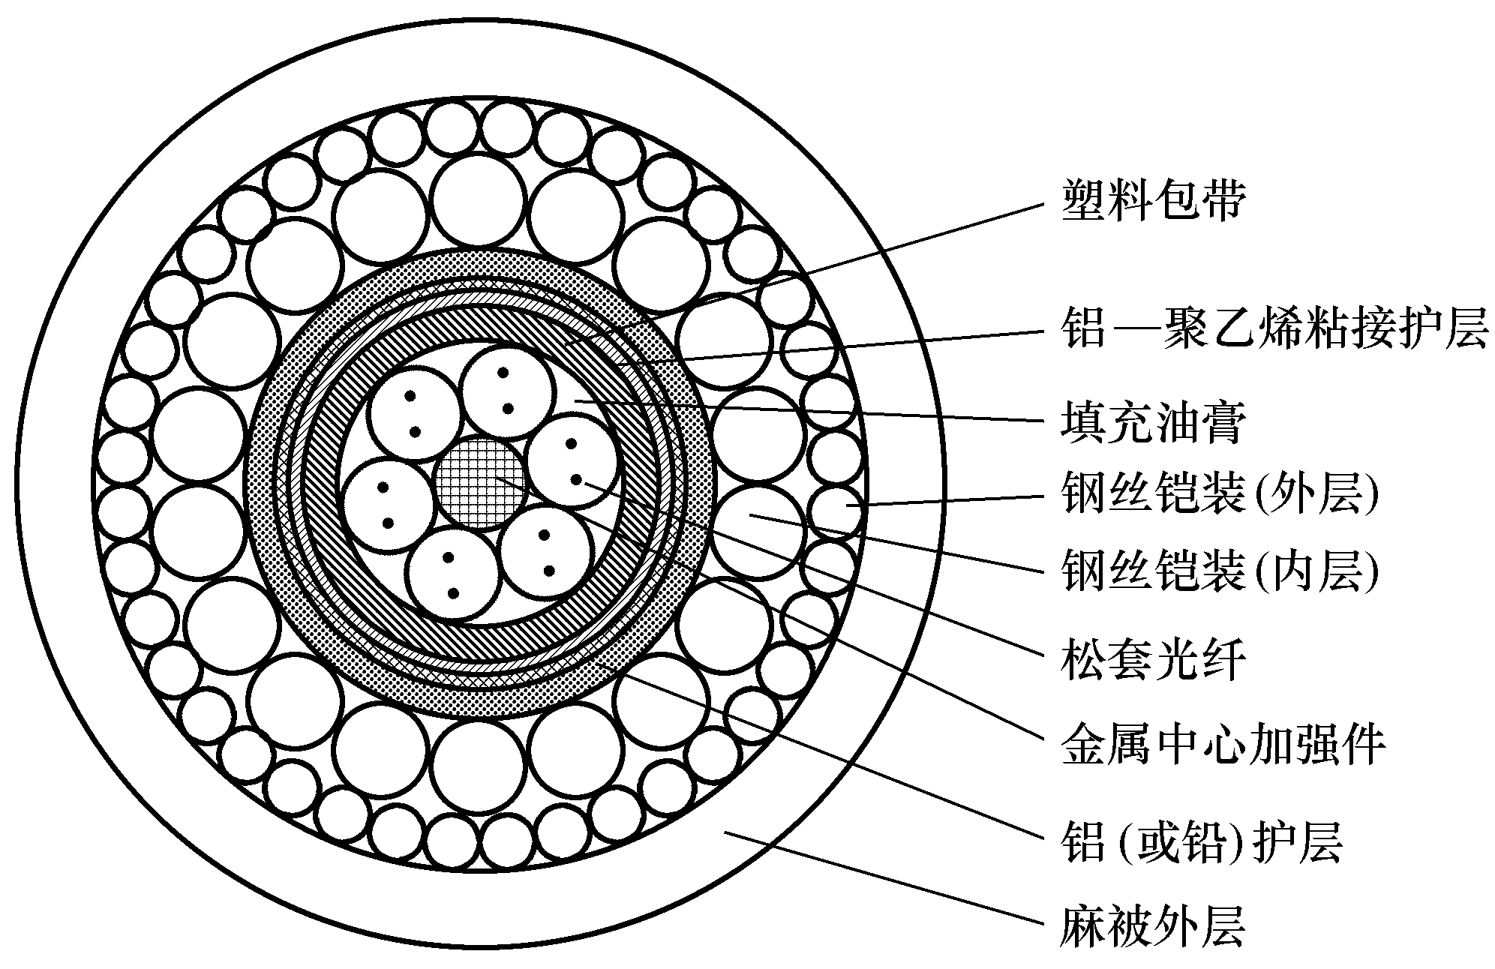
2.3 光缆的结构和种类
图2-26 6～48芯松套层绞式水底光缆

Slide 80
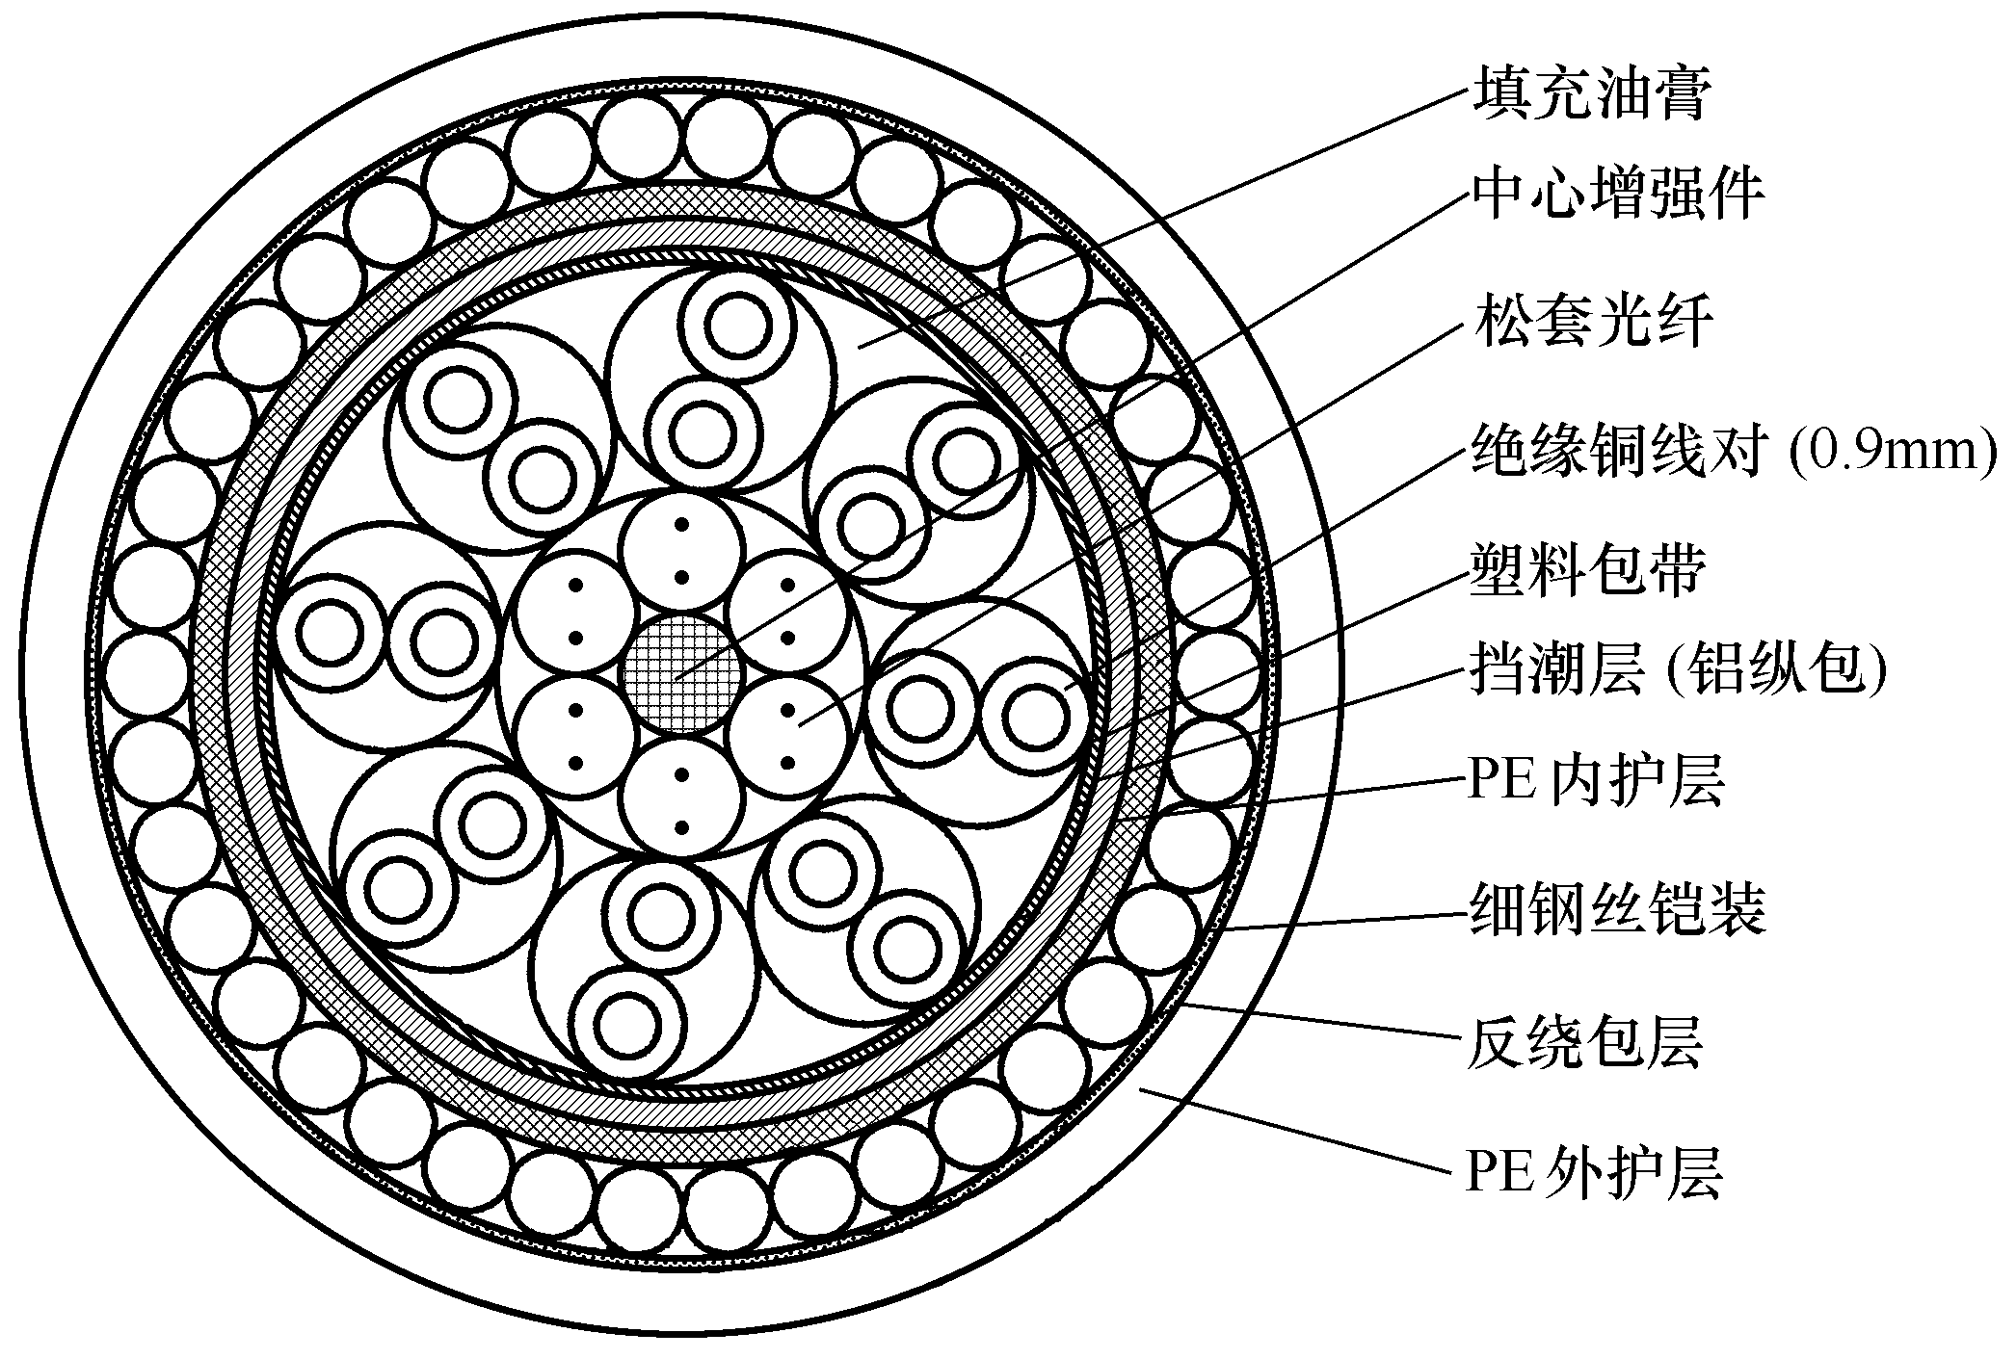
2.4 光缆的结构和种类
图2-27 12芯松套+8芯×2线对层绞式直埋光缆

Slide 81
2.4 光缆的结构和种类
从这几种层绞式结构可以看出，对于架空、管道、直埋等不同敷设条件的光缆，在结构上的主要区别是护层的材料、方式以及中心加强件的截面积。
对于用于白蚁地区的埋式防蚁（防鼠害）光缆，只是将埋式普通光缆的外护层外边，再增加一层尼龙12外护层，如图2-25所示。
由于紧套光纤的一根紧套管内可放1根～6根一次涂覆光固化光纤，因此图中除图2-23外，其余结构的光缆均可以是4芯～48芯光缆，若对光缆直径、松套管数量上适当改变，则光缆的芯数还可增加。

Slide 82
2.4 光缆的结构和种类
（2）骨架式结构光缆
骨架式结构光缆是把紧套光纤或一次涂覆光纤放入加强芯周围的螺旋形塑料骨架凹槽内而构成。骨架式结构光缆具有下列特点。
① 骨架结构对光纤有良好的保护性能、侧压强度好，对施工尤其是管道布放有利。
② 它可以用一次涂覆光纤直接放置于内架槽内，省去松套管二次被覆过程。
③ 可用n根光纤基本骨架组成不同光纤数量和性能的光缆。如图2-28所示，每个光纤槽内放1根～4根一次涂覆光固化光纤，则可满足12芯～48芯光缆的要求。
④ 不需要特殊设备，对原有电缆制造设备进行适当改进就能满足要求。

Slide 83
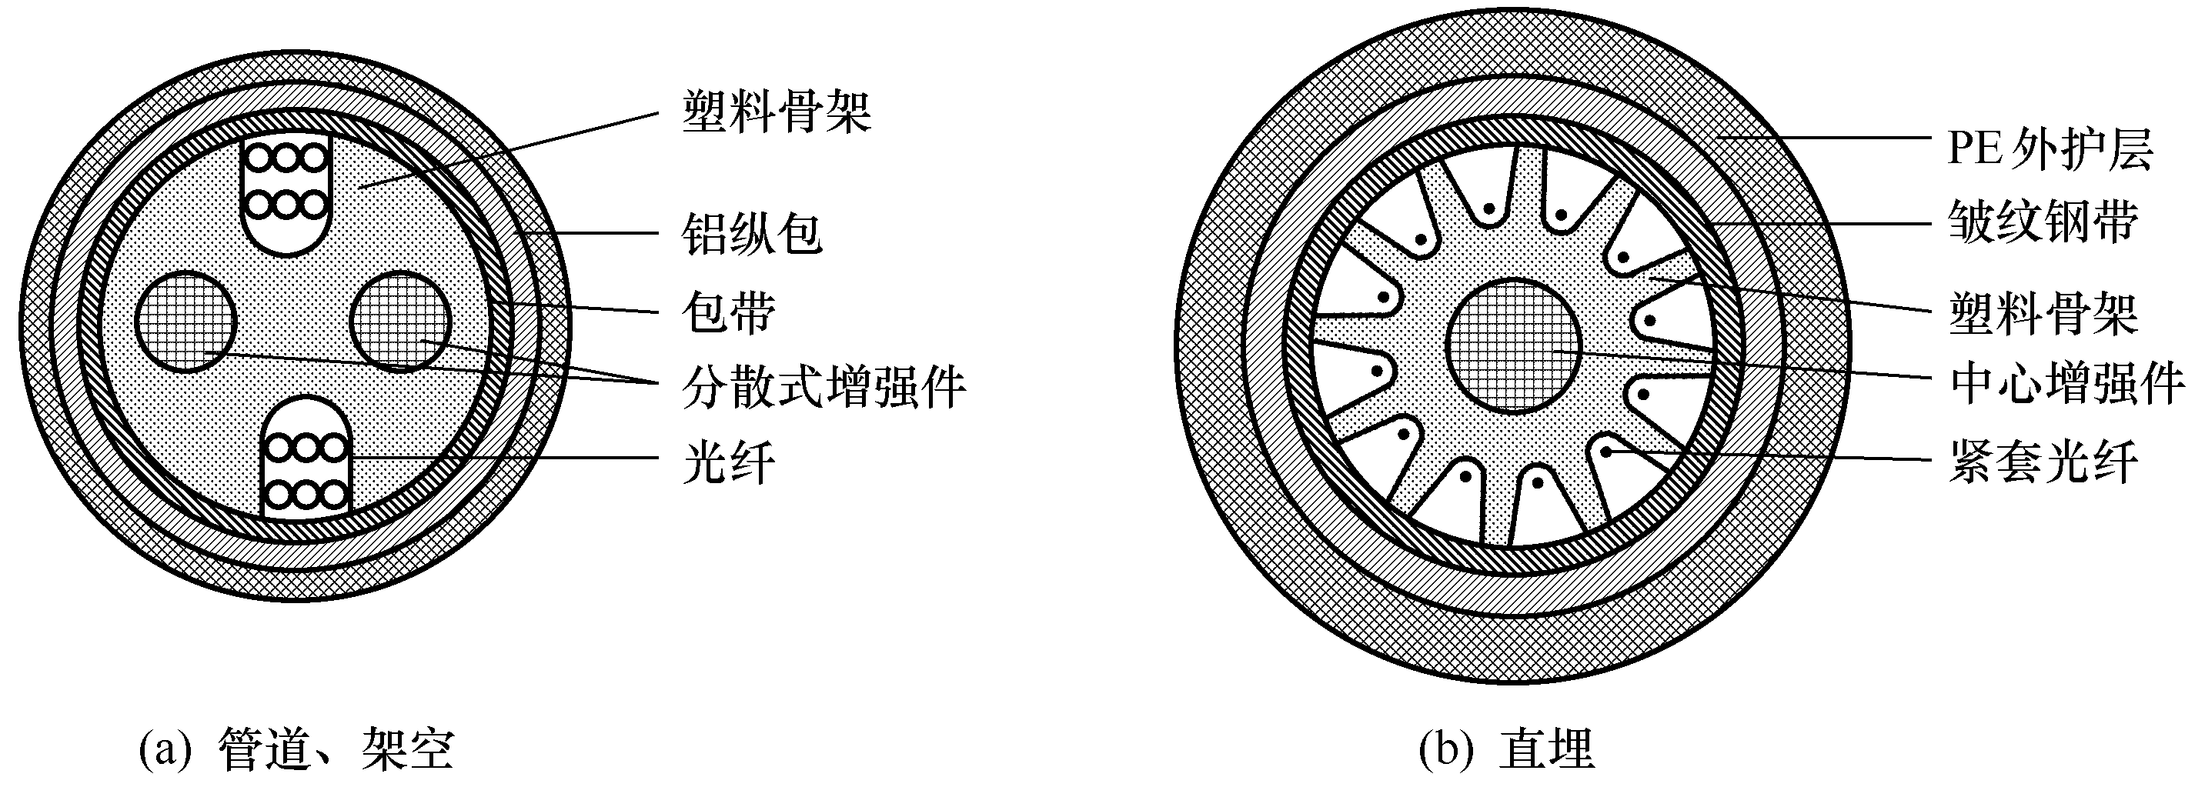
2.4 光缆的结构和种类
图2-28 12芯骨架式光缆

Slide 84
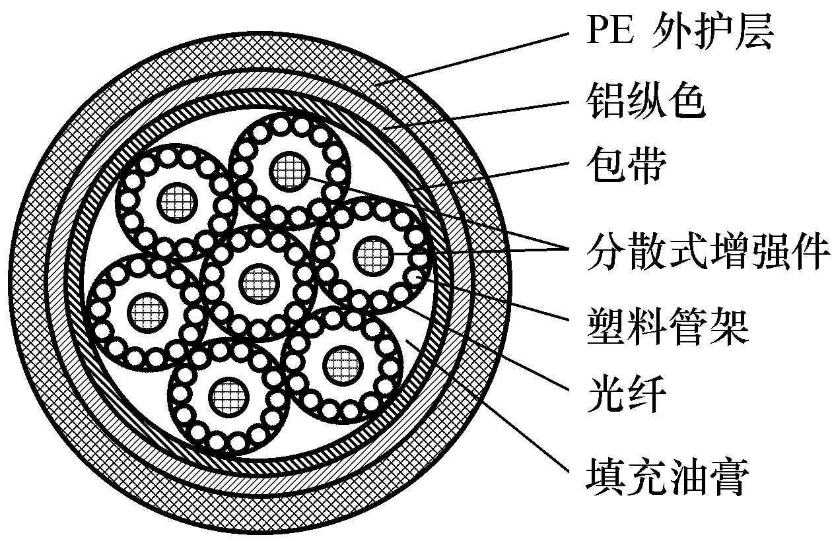
2.4 光缆的结构和种类
图2-29 70芯骨架式光缆

Slide 85
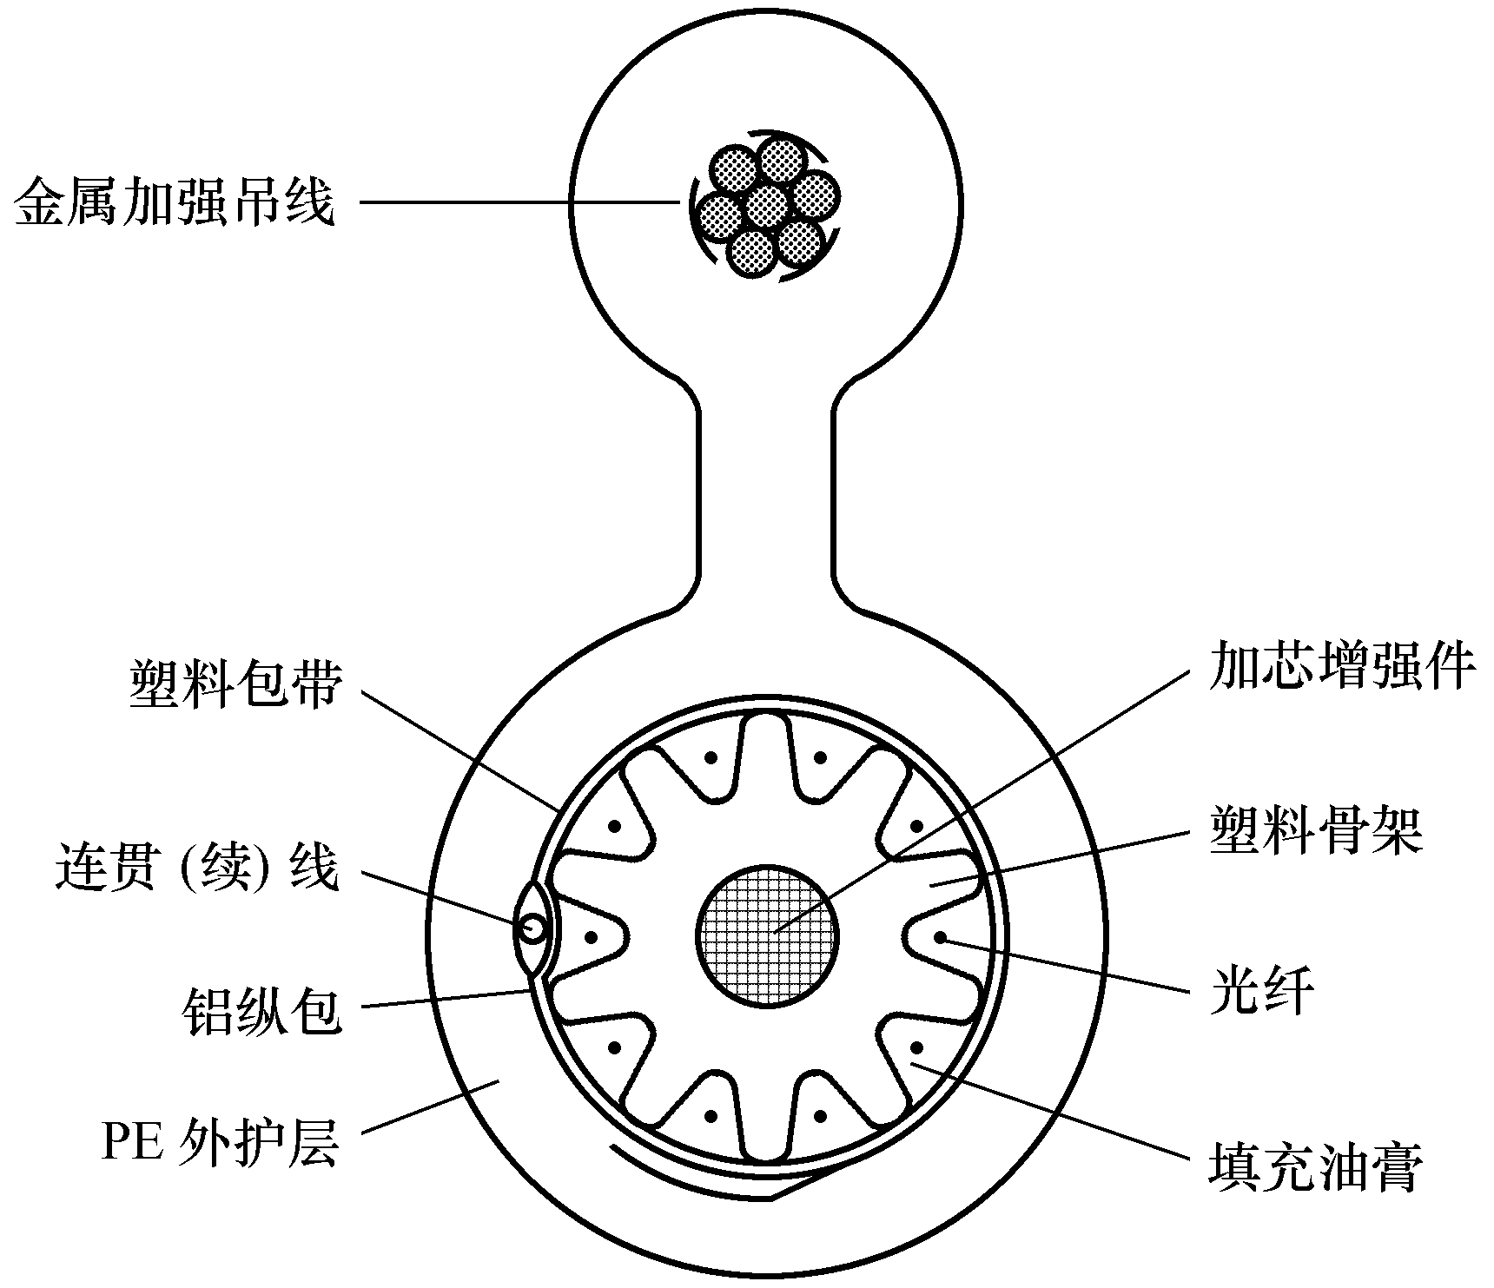
2.4 光缆的结构和种类
图2-30 骨架式自承式架空光缆

Slide 86
2.4 光缆的结构和种类
骨架式结构光缆，关键在具有光纤槽的塑料骨架，其材料一般是低密度聚乙烯，加强芯是多股细钢丝或增强型塑料。骨架结构有中心增加螺旋型、正反螺旋型、分散增强基本单元型，图2-28（b）为螺旋型结构，图2-29为基本单元结构。目前，我国采用的骨架式结构光缆，都是采用如图2-28所示的结构。图2-30所示是采用骨架式结构的自承式架空光缆。

Slide 87
2.4 光缆的结构和种类
（3）束管式结构光缆
把一次涂覆光纤或光纤束放入大套管中，加强芯配置在套管周围而构成。
图2-31所示的光缆结构即属护层增强构件配制方式，其特点是在护层用细钢丝来增强，光纤则在中间束管内。
图2-32、2-33所示是属于分散加强构件配置方式的束管式结构光缆。
由于束管式光纤与加强芯分开，因而提高了网络传输的稳定可靠性，同时束管式结构由于直接将一次涂覆固化光纤放置于束管中，所以光缆的光纤容量灵活。
图2-37所示的浅海光缆实际上就是双层加铠装束管式光缆。

Slide 88
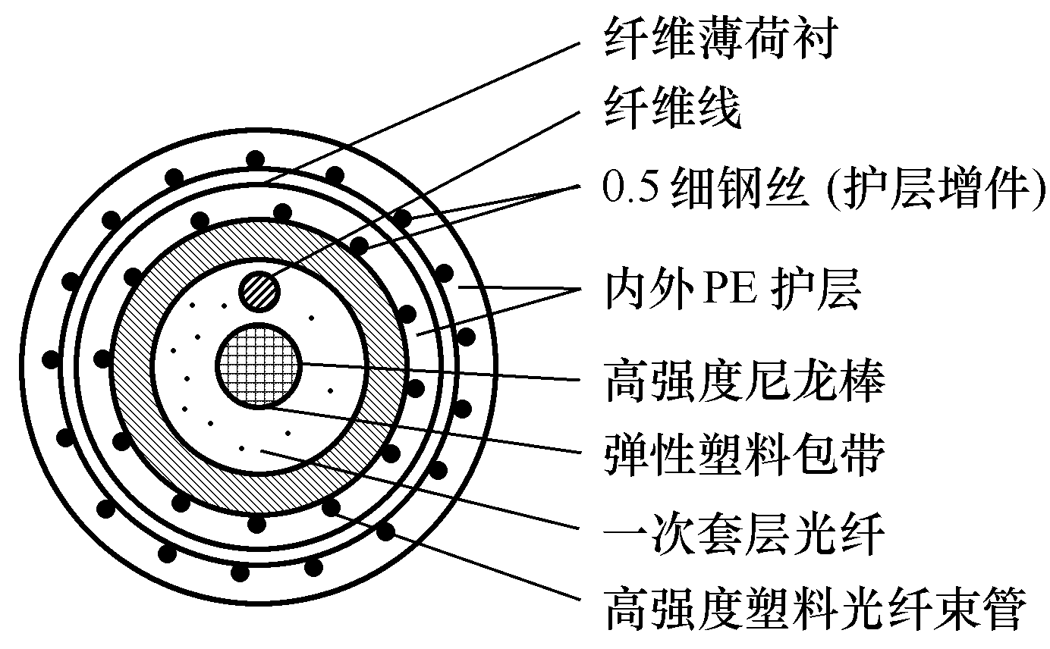
2.4 光缆的结构和种类
图2-31 12芯束管式光缆

Slide 89
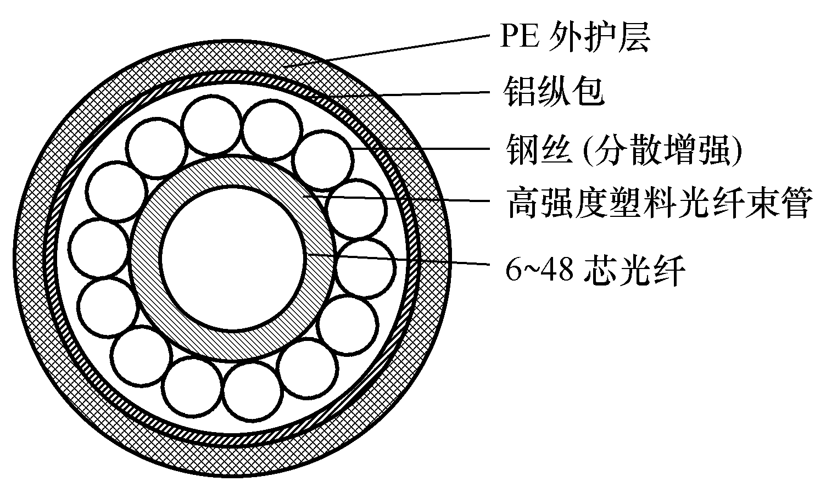
2.4 光缆的结构和种类
图2-32 6～48芯束管式光缆

Slide 90
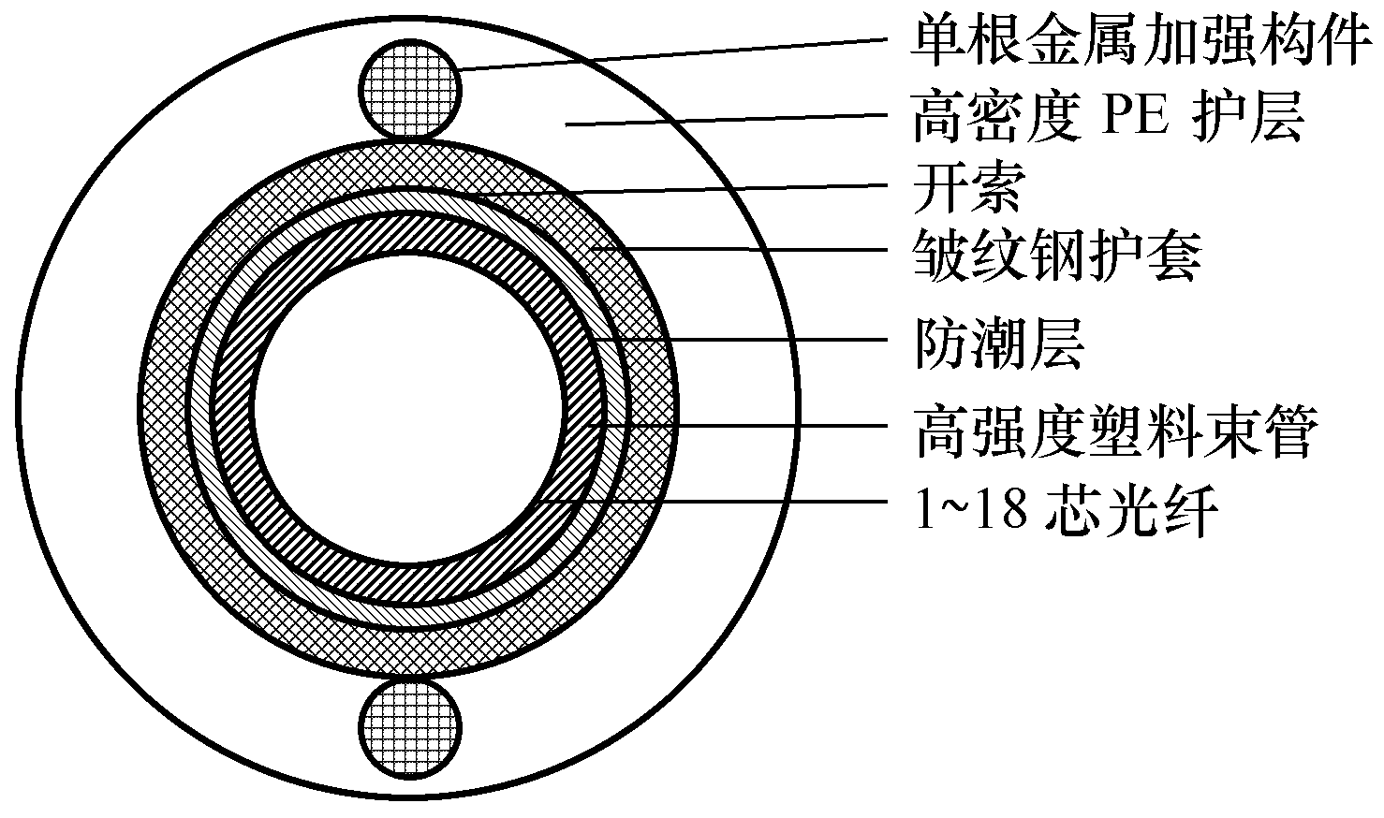
2.4 光缆的结构和种类
图2-33 LEX束管式光缆

Slide 91
2.4 光缆的结构和种类
（4）带状结构光缆
把带状光纤单元放入大套管中，形成中心束管式结构；也可把带状光纤单元放入凹槽内或松套管内，形成骨架式或层绞式结构。
带状结构光缆的优点是可容纳大量的光纤，图2-34、2-35所示的带状结构光缆，其光纤数量在100芯以上，作为用户光缆可满足实际需要。同时带状光缆还可进行单元光纤的一次连接，以适应大量光纤接续、安装的需要。随着光通信的发展，光纤接入网将大量使用这种结构的光缆。

Slide 92
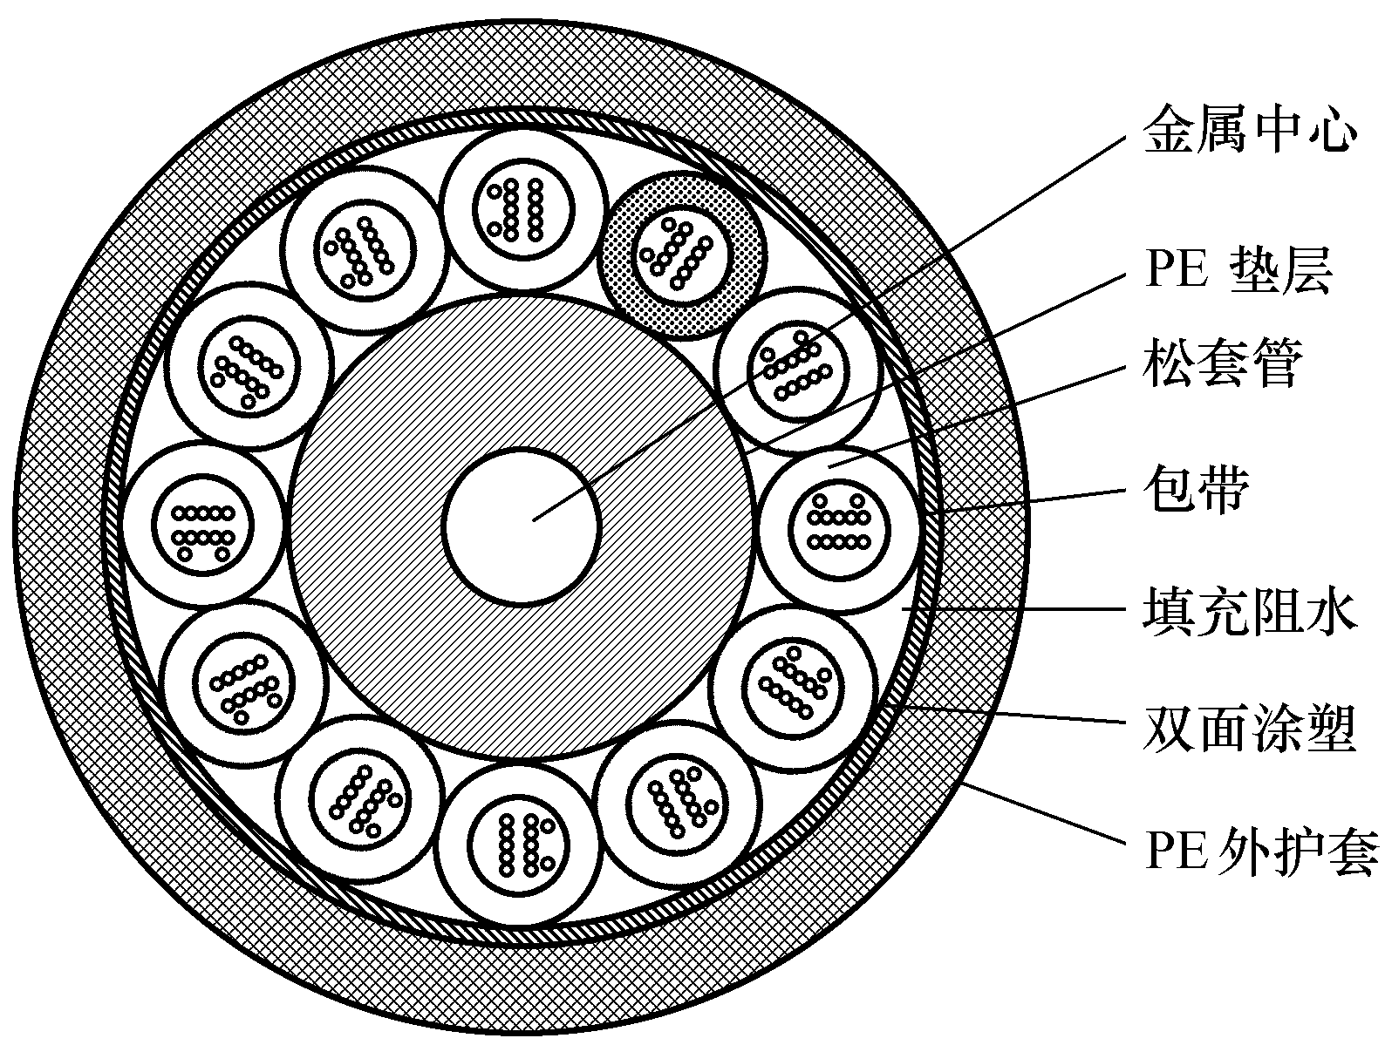

2.4 光缆的结构和种类
图2-34 中心束管式带状光缆
图2-35 层绞式带状光缆

Slide 93

2.4 光缆的结构和种类
（5）单芯结构光缆
单芯结构光缆简称单芯软光缆，如图2-36所示。这种结构的光缆主要用于局内（或站内），通过与单芯软光缆间连接，引至光纤分配架及至设备机盘。另外，用来制作仪表测试软线和特殊通信场所用特种光缆以及制作单芯软光缆的光纤，其几何、光学参数要求一致性好，以减少连接损耗。
图2-36 单芯软光缆

Slide 94
2.4 光缆的结构和种类
（6）特殊结构光缆
特殊结构的光缆，主要有光/电力组合缆、光/架空地线组合缆和深海用光缆和无金属光缆。这里只介绍后两种。
① 海底光缆
用于海底的通信光缆，无论对其结构和光纤（机械）性能都要求很高。
图2-37所示的浅海光缆，就是较典型的一种。
深海光缆，如用于各大洋长距离海缆通信系统的光缆，缆芯外边是抗张零件和耐压层。耐压层一般都是钢管或铝管，它既能防止水压又可作为远供电线。图2-38所示是较为典型的深海光缆，它能承受最大海深8 000m和最大水压800kg/cm，承受抗拉强度的能力达 8 000kg。

Slide 95

2.4 光缆的结构和种类
图2-37 浅海光缆

Slide 96

2.4 光缆的结构和种类
图2-38 深海光缆

Slide 97
2.4 光缆的结构和种类
② 无金属光缆
无金属光缆是指光缆除光纤、绝缘介质外（包括增强构件、护层）均是全塑结构，适用于强电场合，如电站、电气化铁道及强电磁干扰地带。
它具有抗电磁干扰的特点，其结构可以采用上边介绍的各种通信用光缆的结构，区别仅在于：将增强构件由单股钢丝改用非金属材料，如玻璃纤维增强塑料和Kevlar（芳纶纤维）；将铝纵包挡潮层由玻璃纤维增强塑料代替；缆内用油膏填充来提高防水性能。无金属光缆用于架空线路较多，故在选型时应考虑温度的影响，选用温度性能较好的光纤。

Slide 98

2.4 光缆的结构和种类
③光纤复合地线光缆
电力系统所用光缆主要用在高压输电线路上，利用现有杆塔安装光纤通信线路。光纤复合架空地线（OPGW）光缆兼具地线和光缆的双重功能
光纤复合地线光缆有两种基本结构：光纤既可以置于中心管内（图2-39a），又可以放入绞合的金属管内（图2-39b）。
图2-39 光纤复合地线光缆

Slide 99
2.4 光缆的结构和种类
2.4.2 光缆的种类
（1）按传输性能、距离和用途分
光缆可分为市话光缆、长途光缆、海底光缆和用户光缆。
（2）按光纤的种类分
光缆可分为多模光缆、单模光缆。
（3）按光纤套塑方法分
光缆可分为紧套光缆、松套光缆、束管式光缆和带状多芯单元光缆。
（4）按光纤芯数多少分
光缆可分为单芯光缆、双芯光缆、四芯光缆、六芯光缆、八芯光缆、十二芯光缆和二十四芯光缆等。

Slide 100
2.4 光缆的结构和种类
（5）按加强件配置方法分
光缆可分为中心加强构件光缆、分散加强构件光缆、护层加强构件光缆和综合外护层光缆。
（6）按敷设方式分
光缆可分为管道光缆、直埋光缆、架空光缆和水底光缆。
（7）按护层材料性质分
光缆可分为聚乙烯护层普通光缆、聚氯乙烯护层阻燃光缆和尼龙防蚁防鼠光缆。
（8）按传输导体、介质状况分
光缆可分为无金属光缆、普通光缆和综合光缆。

Slide 101
2.4 光缆的结构和种类
（9）按结构方式分
光缆可分为扁平结构光缆、层绞式结构光缆、骨架式结构光缆、铠装结构光缆（包括单、双层铠装）和高密度用户光缆等。
（10）目前通信用光缆可分为
室(野)外光缆——用于室外直埋、管道、槽道、隧道、架空及水下敷设的光缆。
软光缆——具有优良的曲挠性能的可移动光缆。
室（局）内光缆——适用于室内布放的光缆。
设备内光缆——用于设备内布放的光缆。
海底光缆——用于跨海洋敷设的光缆。
特种光缆——除上述几类之外，作特殊用途的光缆

Slide 102
2.4 光缆的结构和种类
（11）新型光缆的发展
① 微型光缆
所谓微型光缆，简称微缆，是尺寸非常小的光缆。微型光缆与气吹敷设技术配合，可以有效提高应用的灵活性，节约投资成本。
② 新型敷设方式光缆
 雨水管道光缆
 路面开槽光缆
 小8字形自承式光缆

Slide 103

2.4 光缆的结构和种类
2.4.3 光缆的型号和规格
1．普通光缆的型号表示
光缆型号由它的型式代号和规格代号构成，中间用一短横线分开。
（1）光缆型式由五个部分组成。
图2-40 光缆型式的组成部分

Slide 104
2.4 光缆的结构和种类
图中：
① 分类代号及其意义为：
GY——通信用室（野）外光缆；
GR——通信用软光缆；
GJ——通信用室（局）内光缆；
GS——通信用设备内光缆；
GH——通信用海底光缆；
GT——通信用特殊光缆。
② 加强构件代号及其意义为：
无符号——金属加强构件；
F——非金属加强构件；
G——金属重型加强构件；
H——非金属重型加强构件。

Slide 105
2.4 光缆的结构和种类
③ 派生特征代号及其意义为：
D——光纤带状结构；
G——骨架槽结构；
B——扁平式结构；
Z——自承式结构。
T——填充式结构。

Slide 106
2.4 光缆的结构和种类
④ 护层代号及其意义为；
Y——聚乙烯护层；
V——聚氯乙烯护层；
U——聚氨酯护层；
A——铝-聚乙烯粘结护层；
L——铝护套；
G——钢护套；
Q——铅护套；
S——钢-铝-聚乙烯综合护套。

Slide 107
2.4 光缆的结构和种类
⑤ 外护层的代号及其意义为：
外护层是指铠装层及其铠装外边的外护层，外护层的代号及其意义如表2-5所示。
表2-5 外护层代号及其意义
代 号 | 铠装层（方式） | 代 号 | 外护层（材料）
0 | 无 | 0 | 无
1 | —— | 1 | 纤维层
2 | 双钢带 | 2 | 聚氯乙烯套
3 | 细圆钢丝 | 3 | 聚乙烯套
4 | 粗圆钢丝 | — | —
5 | 单钢带皱纹纵包 | — | —

Slide 108

2.4 光缆的结构和种类
（2）光缆规格由五部分七项内容组成。
图2-41 光缆的规格组成部分

Slide 109
2.4 光缆的结构和种类
图中：
① 光纤数目用1、2、3、……，表示光缆内光纤的实际数目。
② 光纤类别的代号及其意义。
J——二氧化硅系多模渐变型光纤；
T——二氧化硅系多模突变型光纤；
Z——二氧化硅系多模准突变型光纤；
D——二氧化硅系单模光纤；
X——二氧化硅纤芯塑料包层光纤；
S——塑料光纤。
③ 光纤主要尺寸参数
用阿拉伯数（含小数点数）及以μm为单位表示多模光纤的芯径及包层直径，单模光纤的模场直径及包层直径。

Slide 110
2.4 光缆的结构和种类
④ 带宽、损耗、波长表示光纤传输特性的代号由a、bb及cc三组数字代号构成。
其中：
a——表示使用波长的代号，其数字代号规定如下：
1——使用波长在0.85μm区域；
2——使用波长在1.31μm区域；
3——使用波长在1.55μm区域。
注意，同一光缆适用于两种及以上波长，并具有不同传输特性时，应同时列出各波长上的规格代号，并用“/”划开。

Slide 111
2.4 光缆的结构和种类
bb——表示损耗常数的代号。两位数字依次为光缆中光纤损耗常数值（dB/km）的个位和十位数字。
cc——表示模式带宽的代号。两位数字依次为光缆中光纤模式带宽分类数值（MHz·km）的千位和百位数字。单模光纤无此项。
⑤ 适用温度代号及其意义。
A——适用于−40℃～+40℃
B——适用于−30℃～+50℃
C——适用于−20℃～+60℃
D——适用于−5℃～+60℃

Slide 112

2.4 光缆的结构和种类
此外，光缆中还附加金属导线（对、组）编号，如图2-42所示。其符合有关电缆标准中导电线芯规格构成的规定。
图2-42 光缆中附加金属导线编号示意图
例如，2个线径为0.5mm的铜导线单线可写成2×1×0.5；3个线径为0.6mm的铜导线对可写成3×2×0.6；4个线径为0.9mm的铝导线四线组可写成4×4×0.9L；4个内导体直径为2.6mm，外径为9.5mm的同轴对，可写成4×2.6/9.5。

Slide 113
2.4 光缆的结构和种类
（3）光缆型号例题
设有金属重型加强构件、自承式、铝护套和聚乙烯护层的通信用室外光缆，包括12根芯径/包层直径为50/125μm的二氧化硅系列多模突变型光纤和5根用于远供及监测的铜线径为0.9mm的四线组，且在1.31μm波长上，光纤的损耗常数不大于1.0dB/km，模式带宽不小于800MHz·km；光缆的适用温度范围为−20℃～+60℃。该光缆的型号应表示为：GYGZL03-12T50/125（21008）C+5×4×0.9。

Slide 114

2.4 光缆的结构和种类
2．光纤复合地线光缆代号
光纤复合地线光缆根据对光纤数目或光缆强度的要求，其代号标注方式如图2-43所示。
图2-43 光纤复合地线光缆代号

Slide 115
2.4 光缆的结构和种类
2.4.4 光缆端别与纤序的识别
光缆中光纤单元、单元内光纤、导电线组及组内的绝缘芯线，采用全色谱或者领示色谱来识别光缆的端别与光纤序号。
（1）面对光缆截面，由领示光纤以红头绿尾顺时针为A端，逆时针为B端。
（2）以红、绿领示电导线或填充线顺时针为A端，逆时针为B端，领示电导线或填充线中间的光纤为1号纤。
（3）按光缆外护套上标明光缆长度的数码小数字为A端，大数字为B端。
（4）按厂家提供的有关资料来区分。

Slide 116
光纤的结构设计与制造
各种不同的结构、特性参数和折射率分布的光纤，可分别用于不同的场合。
纤芯和包层都用石英作为基本材料，折射率差通过在纤芯和包层进行不同的掺杂来实现。
  纤芯掺入G_{e}和P ⇒折射率↑
  包层掺入B ⇒折射率↓

Slide 117
用气相沉积法制作具有所需折射率分布的预制棒（典型预制棒长1m,直径2cm）
使用精密馈送机构将预制棒以合适的速度送入炉中加热
成缆--光缆
预制棒制作技术
－改进的化学气相沉积法（MCVD）、等离子体化学气相沉积法（PCVD）、棒外气相沉积法（OVD）和轴向气相沉积法（VAD）

Slide 118


制造光纤预制棒
的MCVD流程示意图
光纤拉丝装置示意图

Slide 119
小结
1．光纤是由纤芯、包层和涂覆层组成，由纤芯和包层组成的光纤称之为裸纤，裸纤经过涂覆后为涂覆光纤。
光纤的种类繁多，可以按工作波长、折射率分布、传输模式、材料性质和套塑方法等分成不同的种类。
2．光纤的归一化频率V与各模式的归一化截止频率Vc相比，若V＞Vc≈2.405，则导模在光纤中导行；V＜Vc≈2.405，则导模在光纤中截止，临界条件为V＝Vc。
当光纤的归一化频率V满足V＜Vc≈2.405时，光纤中只剩下基模，这种情况称为光纤的单模传输。保证阶跃型光纤单模传输的条件是：0＜V＜2.405。
3．光纤的几何参数有芯直径、包层直径、纤芯/包层同心度、不圆度和光纤翘曲度。

Slide 120
小结
4．光纤的传输特性有损耗特性和色散特性，这两种特性限制了光信号的传播距离和码速率。
5．光缆由缆芯、护层、加强芯组成。国内外各种典型结构的光缆有层绞式、骨架式、束管式、带状、单芯和特殊结构光缆等，可根据不同的应用条件，选用不同结构的光缆。
光缆的种类很多，根据不同的方式有不同的分类，例如，按敷设方式不同，可分为管道光缆、直埋光缆、架空光缆和水底光缆。
6．用熔接机可进行光纤的熔接，注意熔接机的使用方法及注意事项。

